Slide 1
установление механиза и обстоятельств дорожно- транспортного происшествия при проведении комплексных ЭКСПЕРТИЗ
Кафедра судебной медицины

Slide 2
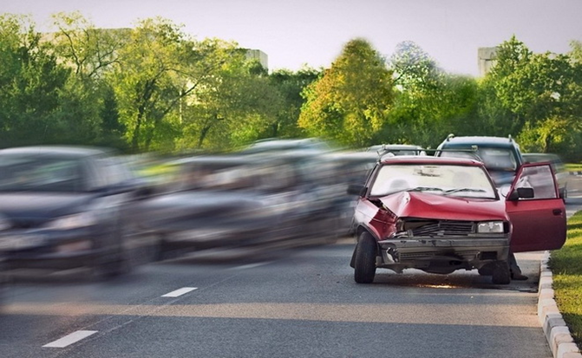
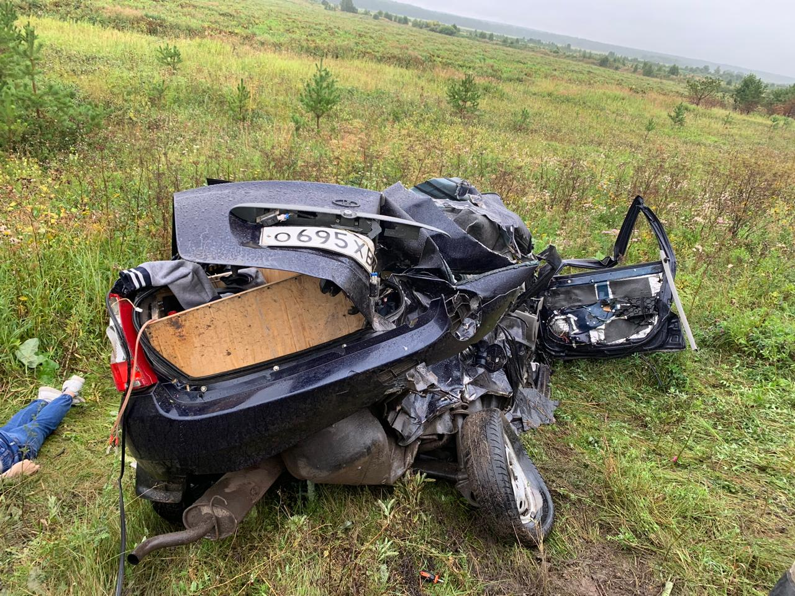
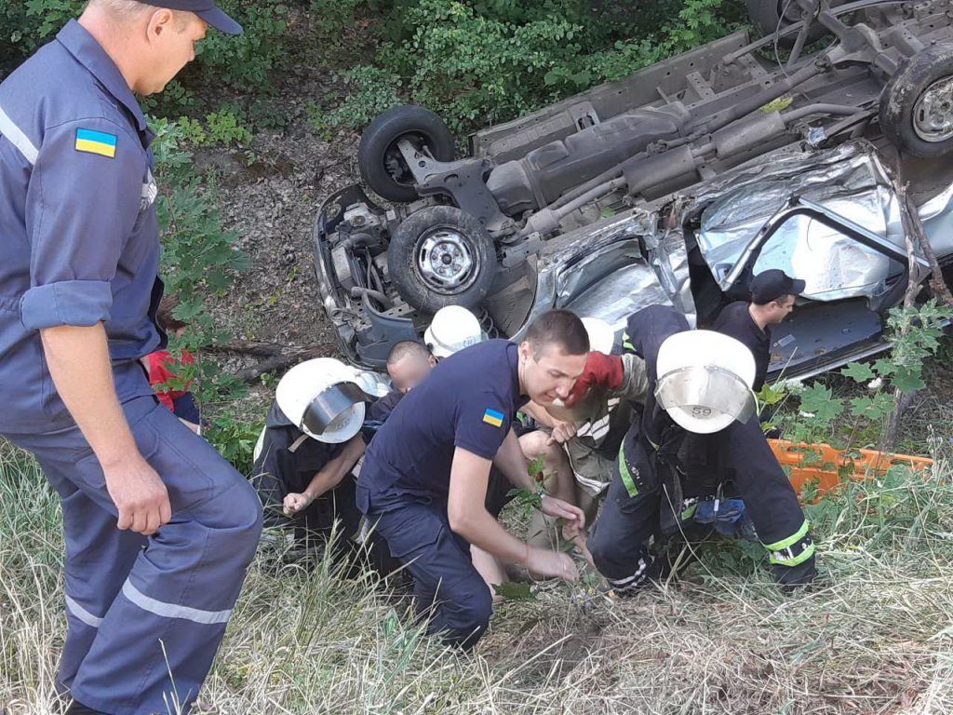
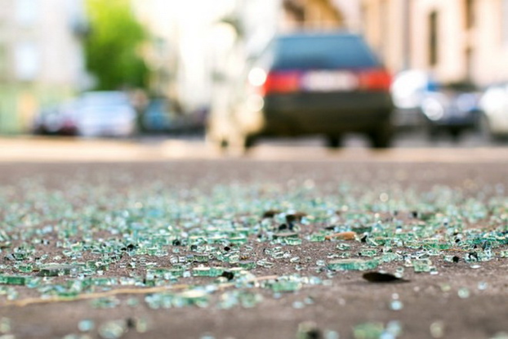
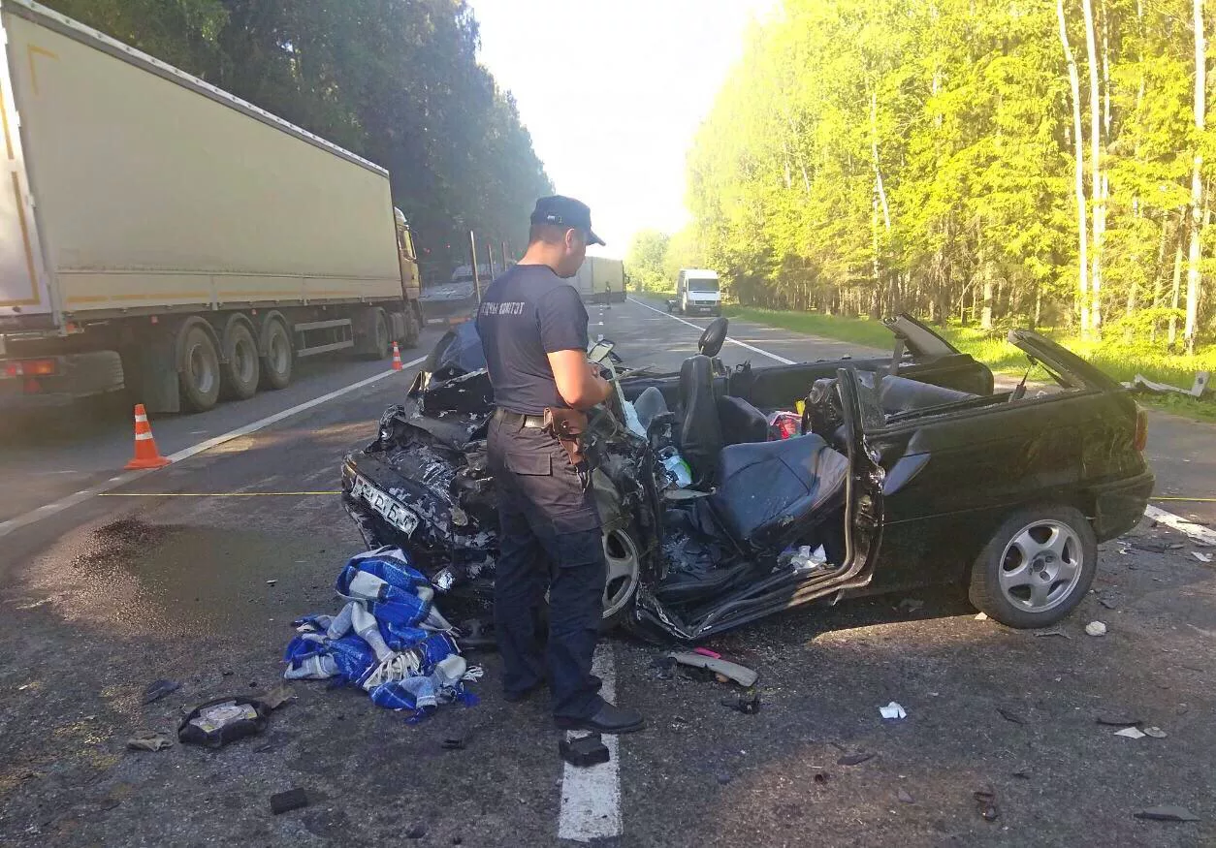
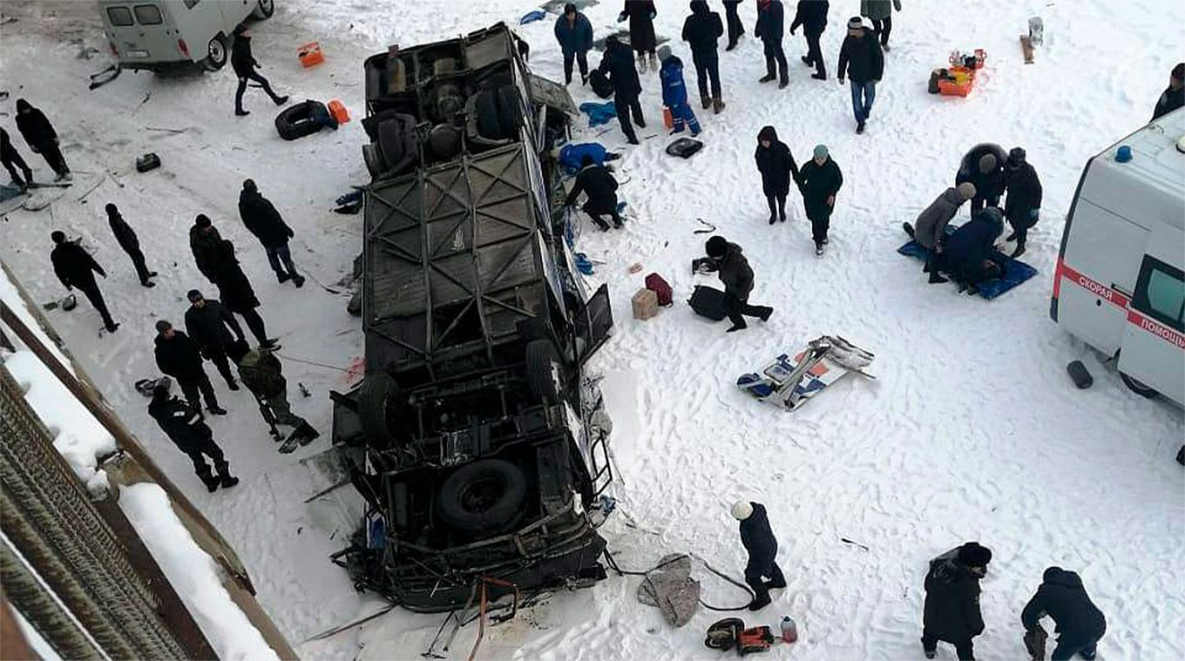
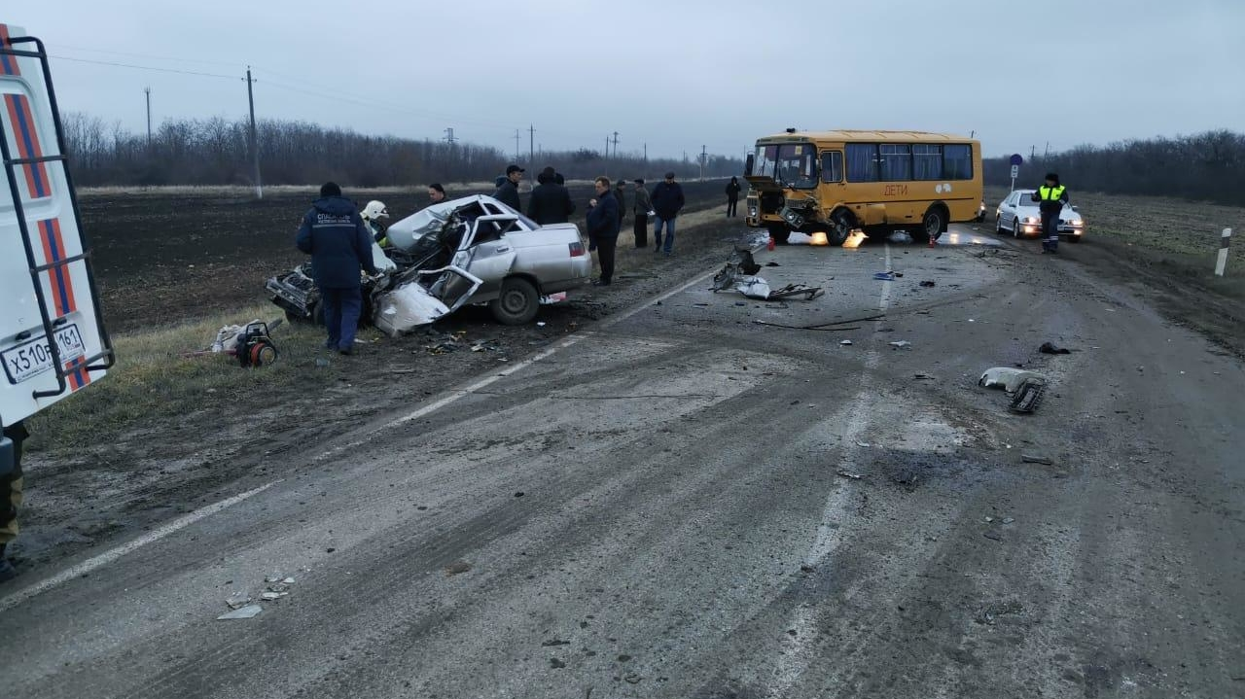
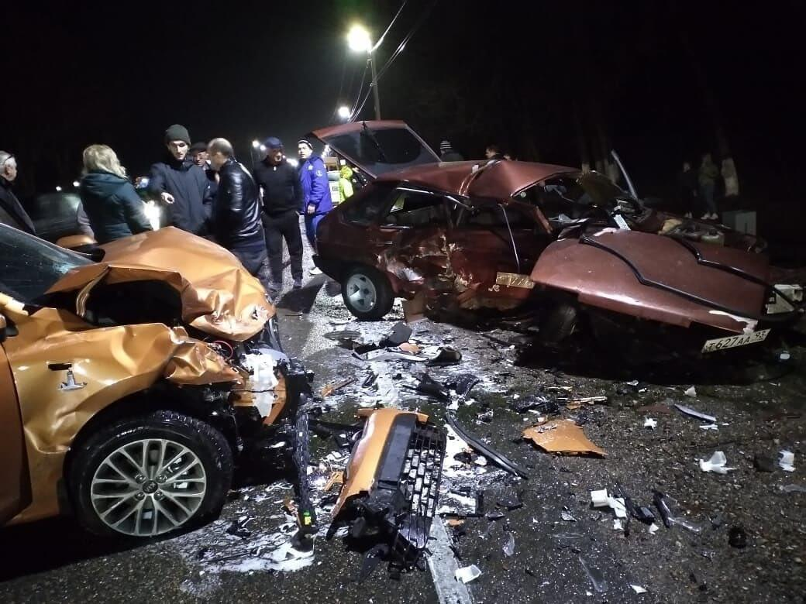
По данным ГУ ГАИ МВД России ежедневно в дорожно-транспортных происшествиях погибают более 30 тысяч и получают ранения свыше 180 тысяч россиян.
Свыше 70% из общего количества смертельно травмированных приходится на лиц трудоспособного возраста.
В последнее время ежегодный прирост автопарка составляет около 1,3 миллионов единиц. В настоящее время на 1000 россиян приходится немногим более 350 автомобилей. Россия вступила в так называемую стадию "взрывного роста", которая будет продолжаться до достижения уровня насыщения порядка 400-600 автомобилей на 1000 человек.
Улично-дорожная часть страны не соответствует фактической интенсивности транспортных потоков. Основные магистрали перегружены в 2-3 раза.
Остается неудовлетворительным состояние транспортной дисциплины участников дорожного движения. Ежегодно выявляется до 60 миллионов нарушений Правил дорожного движения.
Широкое распространение получили нарушения, связанные с сознательным невыполнением установленных требований !!!
.

Slide 3
I. УПК РФ Ст. 201. Комплексная судебная экспертиза: 1. Судебная экспертиза, в производстве которой участвуют эксперты разных специальностей, является комплексной. 2. В заключении экспертов, участвующих в производстве комплексной судебной экспертизы, указывается, какие исследования и в каком объеме провел каждый эксперт, какие факты он установил и к каким выводам пришел. Каждый эксперт, участвовавший в производстве комплексной судебной экспертизы, подписывает ту часть заключения, которая содержит описание проведенных им исследований, и несет за нее ответственность. II. Федеральный закон РФ от 31.05.2001 г. № 73-ФЗ «О государственной экспертной деятельности в РФ» Ст. 23. Комиссия экспертов разных специальностей: При производстве комиссионной судебной экспертизы экспертами разных специальностей (далее - комплексная экспертиза) каждый из них проводит исследования в пределах своих специальных знаний. В заключении экспертов, участвующих в производстве комплексной экспертизы, указывается, какие исследования и в каком объеме провел каждый эксперт, какие факты он установил и к каким выводам пришел. Каждый эксперт, участвующий в производстве комплексной экспертизы, подписывает ту часть заключения, которая содержит описание проведенных им исследований, и несет за нее ответственность. Общий вывод делают эксперты, компетентные в оценке полученных результатов и формулировании данного вывода. Если основанием общего вывода являются факты, установленные одним или несколькими экспертами, это должно быть указано в заключении. В случае возникновения разногласий между экспертами результаты исследований оформляются в соответствии с частью второй статьи 22 настоящего Федерального закона.
Нормативная регламентация
проведения комплексных экспертиз

Slide 4
Состав экспертных комиссий при проведении комплексных экспертиз в случаях ДТП
Обязательное участие
При использовании видеоматериалов
В некоторых случаях,
врачи-клиницисты:
хирурги;
нейрохирурги,
рентгенологи;
неврологи;
и др.
Эксперт- автотехник
Эксперт- видеотехник
Врач судебно-медицинский эксперт-
Эксперт- компьютерно-техических экспертиз

Slide 5
Объекты исследований при проведении комплексных экспертиз в случаях ДТП
материалы уголовных или гражданских дел, оконченные судебно-медицинские, криминалистические (автотехнические, трасологические,
баллистические и др.) и комплексные экспертные исследования;
материалы следственных и экспертных экспериментов, выполненных в период проведения ситуационных экспертиз;
- объекты ранее проведенных экспертных исследований (предметы одежды участников событий, транспортные средства, предметы обстановки места происшествия, медицинская документация и т.д.);
- живые лица – фактические участники изучаемых событий (пешеходы, водители и пассажиры ТС;
- место происшествия (участок дороги, ландшафта и т. д.) или соответ-ствующее ему по документально зафиксированным существенным параметрам и условиям имитации «место происшествия».

Slide 6
Морфология и механизм образования повреждении (следов) на теле и одежде потерпевшего
Научно-методическая база для экспертного анализа
Достоверно установленные условия и обстоятельства ДТП
Документально зафиксированные факты, лежащие в основе конкретной версии расследуемого события
ЭКСПЕРТНОЕ ЗАКЛЮЧЕНИЕ

Slide 7
Удельный вес сложных экспертиз в случаях ДТП, выполненных на кафедре судебной медицины
за период 2014-2019 гг.
61,7% (Всего экспертиз)
28,3%
(при ДТП)

Slide 8
Вопросы, обычно разрешаемые при проведении комплексных судебно-медицинских экспертиз в случаях ДТП
1. Причинены ли повреждения, имеющиеся на одежде и теле потерпевшего, частями движущегося транспорта? Каков характер и локализация этих повреждений?
2. Что имело место в данном случае: столкновение автомобиля с потерпевшим, переезд колесом (колесами), придавливание тела автомашиной к какой-либо преграде, падение из автомобиля, повреждения в кабине или комбинация нескольких видов травм?
3. Если имело место столкновение автомобиля с потерпевшим, то:
а) какие повреждения причинены в результате непосредственного удара частями движущегося автомобиля, удара о его выступающие части, общего сотрясения тела, последующего падения тела (от удара и трения о грунт)?
б) с какой стороны и в каком направлении по отношению к потерпевшему был нанесен удар выступающей частью автомобиля?
в) с какой скоростью двигалось транспортное средство в момент столкновения с потерпевшим?
г) в каком положении по отношению к движущемуся автомобилю находился потерпевший в момент удара и последующего падения?
д) одновременно ли возникли эти повреждения или они могли быть причинены в разное время? Какова возможная последовательность повреждений?
е) какой частью движущегося автомобиля (бампером, капотом, фарой, подножкой) был причинен удар? Не могли ли повреждения быть причинены данной частью автомобиля (с указанием типа, марки последнего)?
4. Если имел место переезд колесом (колесами) автомобиля, то:
а) был ли он полным (полное перекатывание колеса через тело жертвы) или неполным (частичный въезд колеса на лежачее тело)? Не было ли колесо в момент переезда заторможено, в частности при движении автомобиля юзом?
б) с какой стороны и в каком направлении по отношению к телу потерпевшего был совершен переезд?
в) в каком положении находился потерпевший в момент переезда колесом (колесами) автомобиля?
г) какими колесами (передними, задними, левыми, правыми) и в какой последовательности был совершен переезд через тело потерпевшего?
5. Если имело место сдавление тела между автомобилем и какой-либо преградой (другим транспортным средством, частями самой автомашины, стеной, забором и т.п.), то:
а) каковы были поза потерпевшего и взаимоположение его тела и движущегося автомобиля в момент придавливания к преграде?
б) в каком направлении двигался автомобиль по отношению к потерпевшему в момент придавливания к преграде?
6. Если имело место падение потерпевшего из движущегося автомобиля, то:
а) какие из обнаруженных повреждений могли возникнуть при ударе о грунт и скольжении по нему, а какие от общего сотрясения тела и при ударе им о части автомобиля?
б) каково было положение тела в момент падения на грунт?
в) могли ли полученные повреждения образоваться при падении на данное дорожное покрытие?
г) могли ли повреждения возникнуть при падении с указанной высоты (например, с высоты подножки, кабины, кузова, крыши автофургона)?
7. Если имела место травма пассажиров и водителя в кабине автомобиля при столкновении его с каким-либо препятствием, то:
а) какие повреждения образовались от удара о части кабины и сотрясения тела, а какие — от сдавления тела вследствие прижатия его сместившимися частями кабины (салона, кузова)?
б) на каких местах в кабине автомобиля находился тот или иной потерпевший? В частности, кто из них был за рулем в момент автотранспортного происшествия?
8. Вопросы общего характера: степень алкогольного опьянения, причина смерти, категория степени тяжести телесных повреждений у потерпевших и т.д.

Slide 9
Из выводов СМЭ по результатам вскрытия трупа гр. В.: «…1. При исследовании трупа гр. В. обнаружены следующие повреждения: Перелом костей свода и основания черепа с ушибом и разрушением вещества головного мозга, кровоизлияния в мягкие ткани головы, крупноочаговые кровоизлияния в корни легких. Перелом левой ключицы. Переломы ребер слева с повреждением реберной плевры и легких. Травма селезенки и кишечника с последующим удалением селезенки и части кишечника. Рана и ссадины лица и конечностей. Повреждений характерных для водителя мотоцикла на трупе В. не обнаружено».
Из выводов СМЭ пострадавшего гр. Л.: «…1. Повреждения у Л. в виде ушиба головного мозга, перелома костей лицевого черепа, переломов 1 ребра с обеих сторон, переломов 4, 5 ребер слева без смещения, ушиба верхней доли левого легкого, оскольчатого перелома левой ключицы, рваных ран голеней с дефектом тканей, осложнившиеся шоком 1 степени могли быть причинены от травматического воздействия тупых твердых предметов в условиях ДТП… 2… Повреждения у Л. в виде ран обеих голеней могли образоваться от выступающих частей мотоцикла в условиях ДТП и в данном случае эти повреждения более характерны для водителя мотоцикла…».

Slide 10
Из заключения первичной комиссионной СМЭ: «…В связи с кратким описанием повреждений у Л. в представленной документации, заживлением их к моменту проведения настоящей экспертизы; проведением хирургической обработки ран В. и Л.; отсутствием данных автотехнической экспертизы о характере повреждений мотоцикла, о динамике перемещения тел в момент ДТП; отсутствием данных о характере повреждений окружающих предметов на месте ДТП (расположение, размеры и характер повреждений, наличие биологических объектов вид, принадлежность конкретному лицу); данных о взаиморасположении В. и Л. на месте ДТП; а также, учитывая то, что при мотоциклетной травме, как правило, образуются повреждения, не имеющие какой-либо специфики или характерных особенностей, категорично ответить на другие вопросы постановления (кто был водителем, а кто пассажиром мотоцикла в момент ДТП) не представилось возможным...».

Slide 11
Из заключения дополнительной комиссионной экспертизы: «Выводы:… Повреждения, выявленные у Л. и В., характерны для мотоциклетной травмы, при этом повреждений характерных для водителя и пассажира ни у Л. ни у В. не установлено (повреждения могли образоваться при нахождении каждого из них как на месте водителя, так и на месте пассажира).
В морфологии повреждений не отобразились индивидуальные свойства травмирующих предметов, в связи с чем, высказаться какими именно предметами (или частями мотоцикла) причинены выявленные повреждения, не представилось возможным. Учитывая вышеизложенное, исходя только из характера повреждений у Л. и В., высказаться о взаиморасположении их в момент ДТП не представляется возможным. При этом, учитывая данные автотехнической экспертизы, сведения о конечном взаиморасположении участников на месте ДТП, установленный характер перемещения тел в условиях ДТП, нельзя исключить, что в условиях ДТП…, Л. находился на месте водителя, а В. – на месте пассажира».

Slide 12
Место ДТП

Slide 14
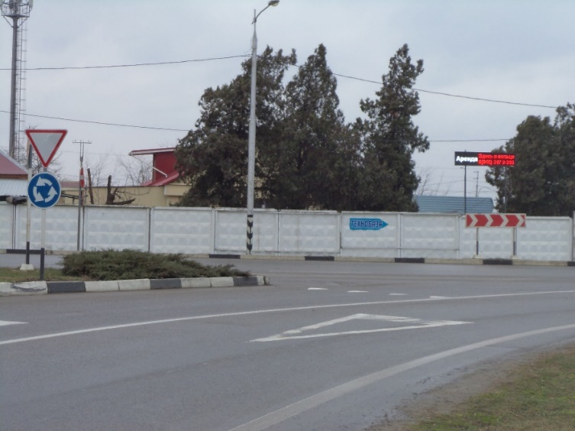
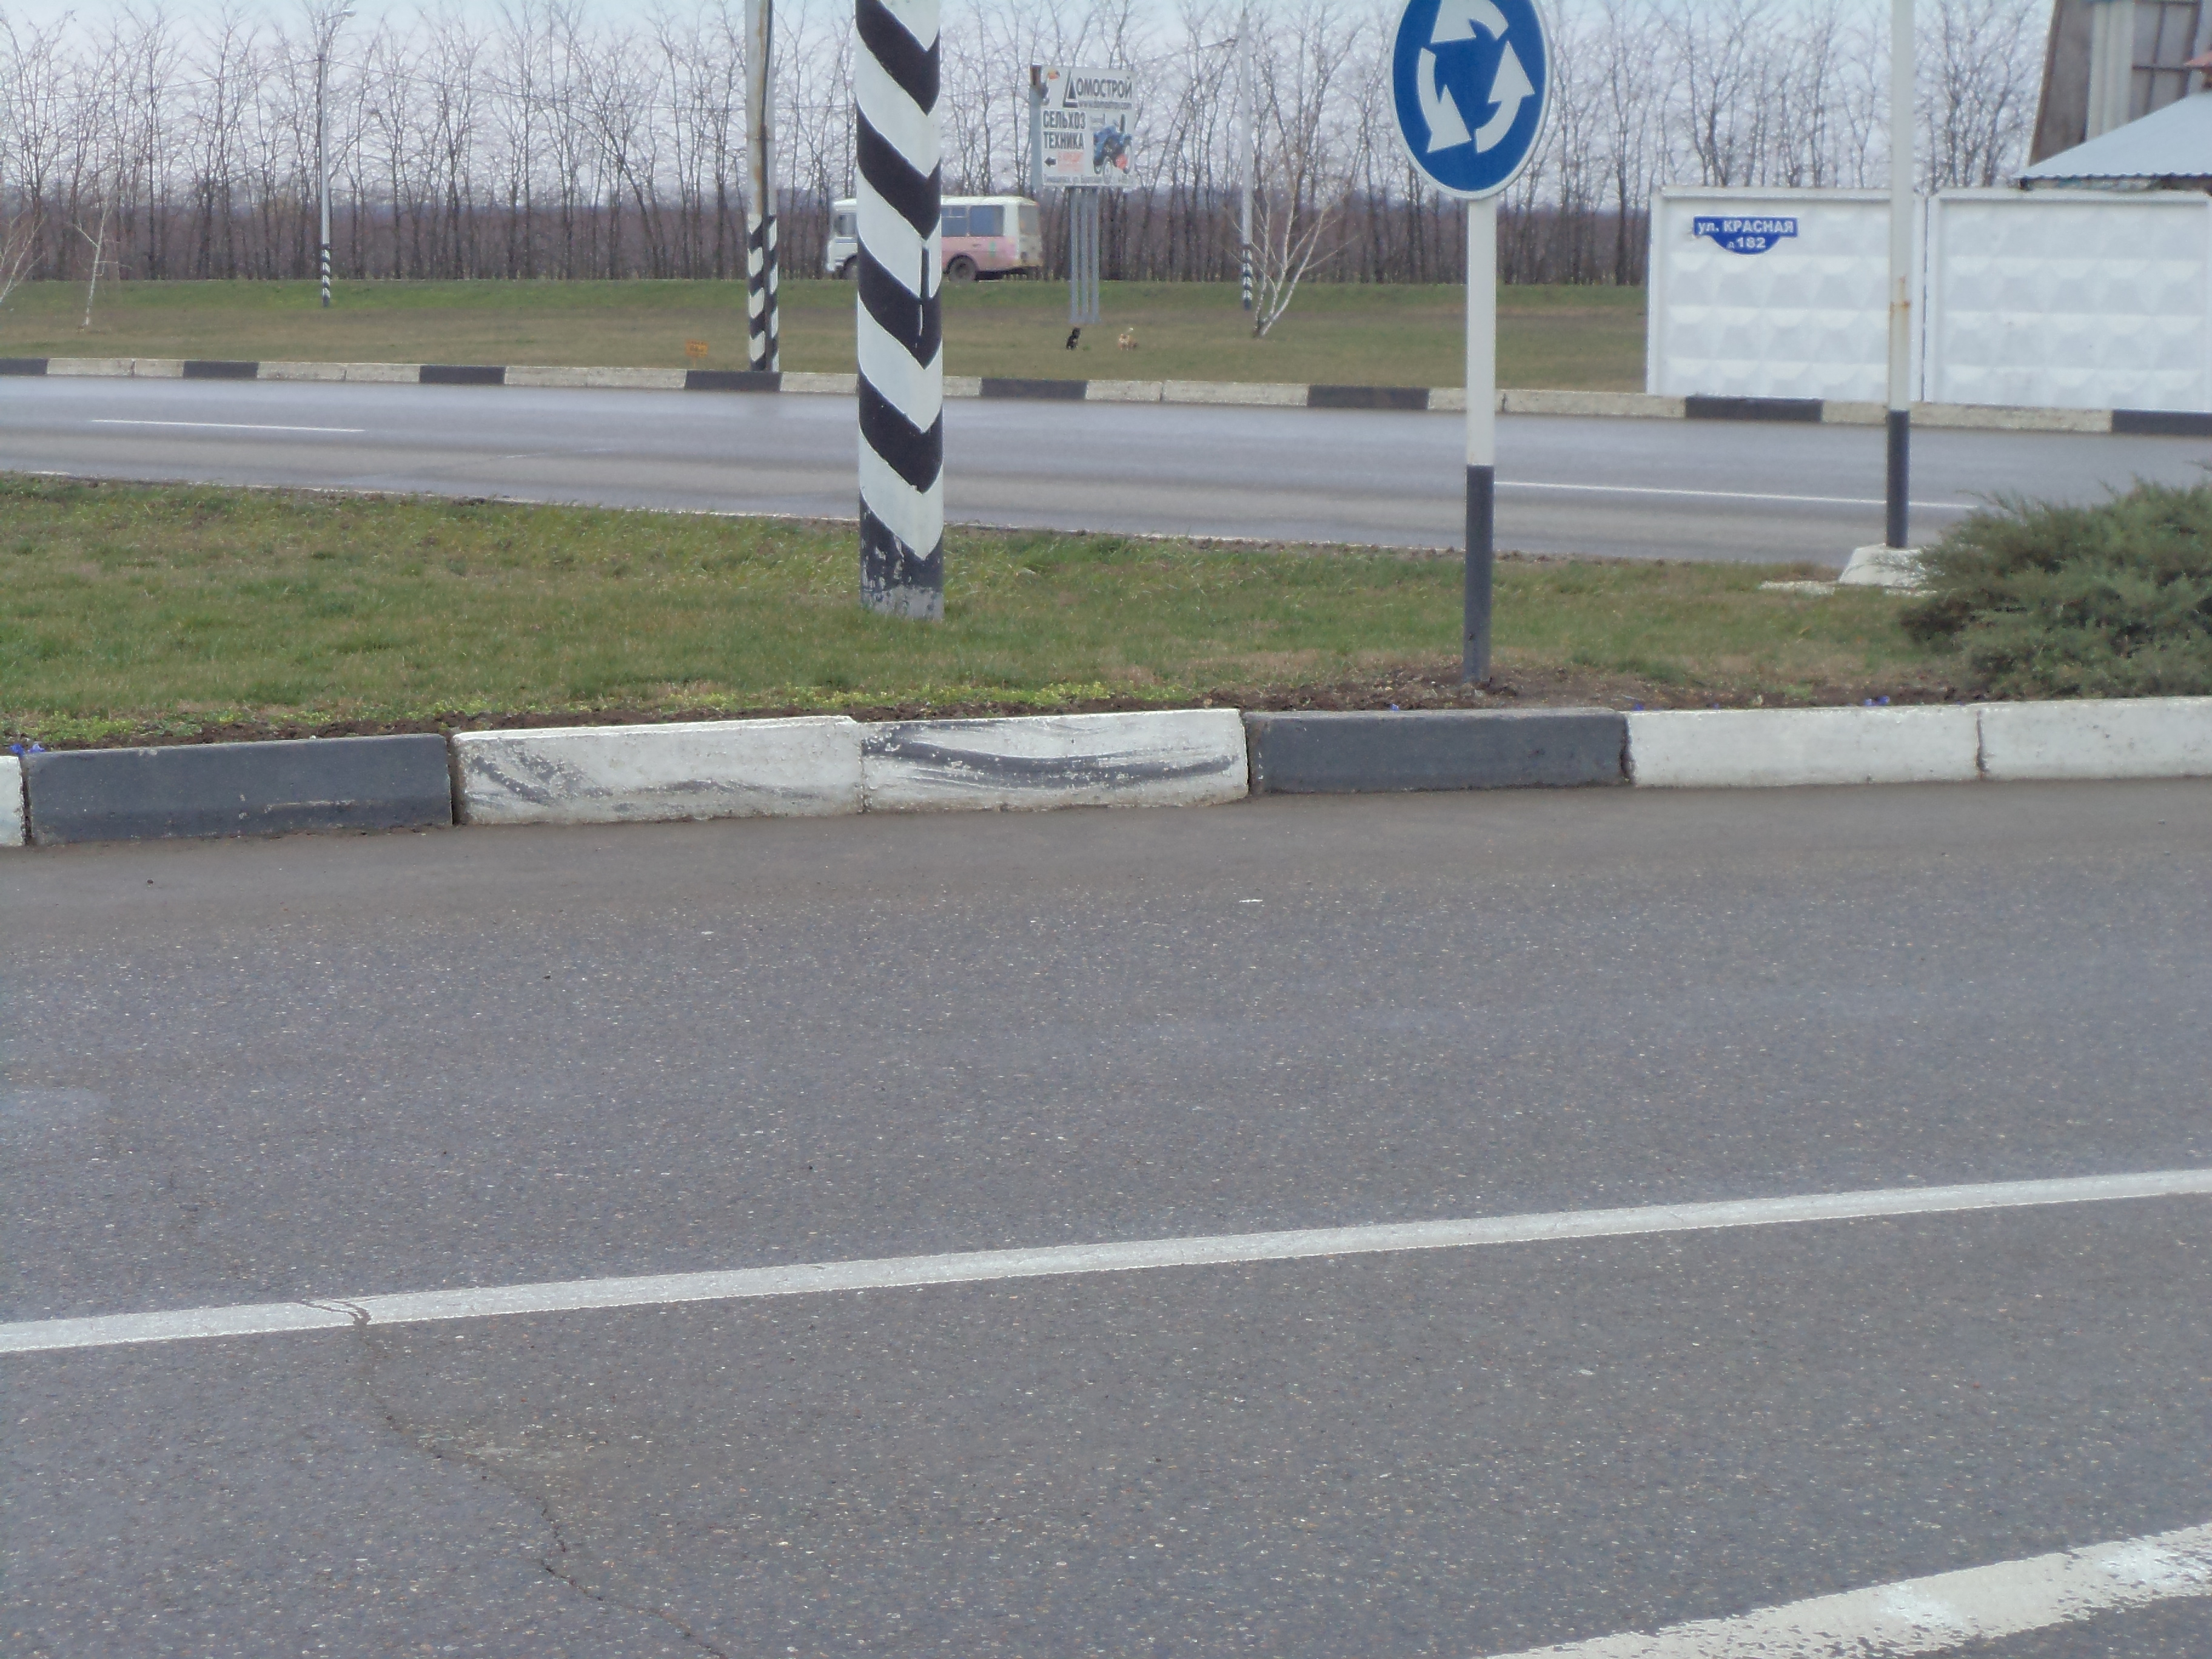
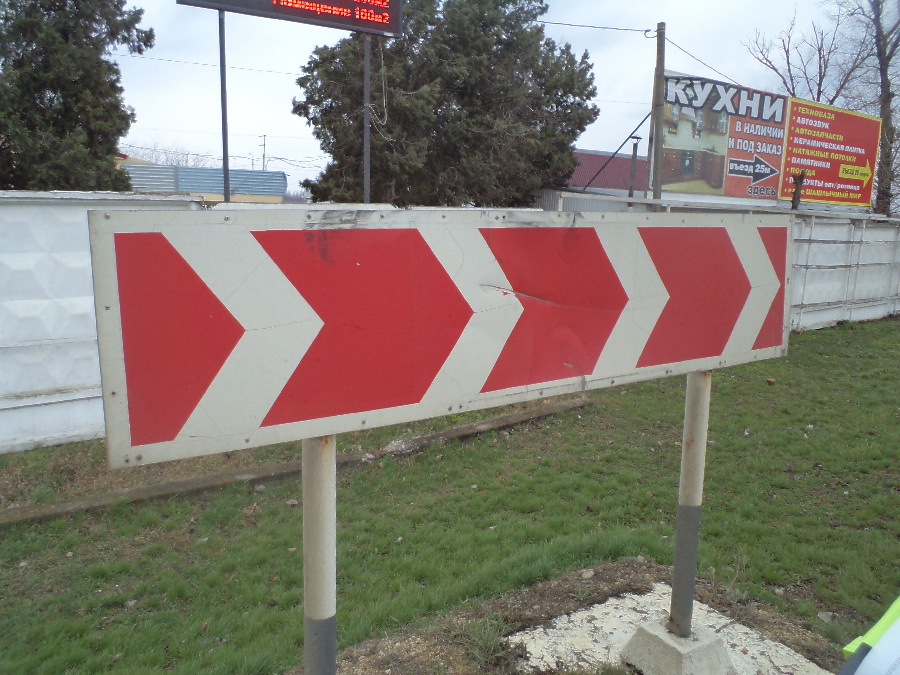
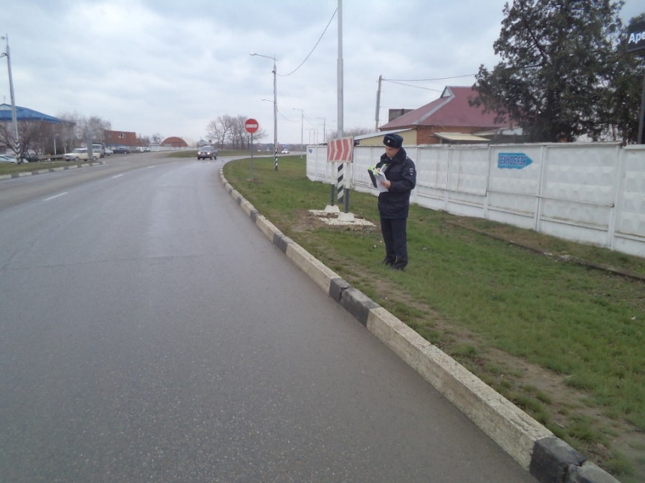
Фото 1. Общий вид места ДТП.
Фото 2. Место первичного контакта мотоцикла с преградой.
Фото 3. Повреждение дорожного знака.
Фото 4. Точка остановки мотоцикла.

Slide 15
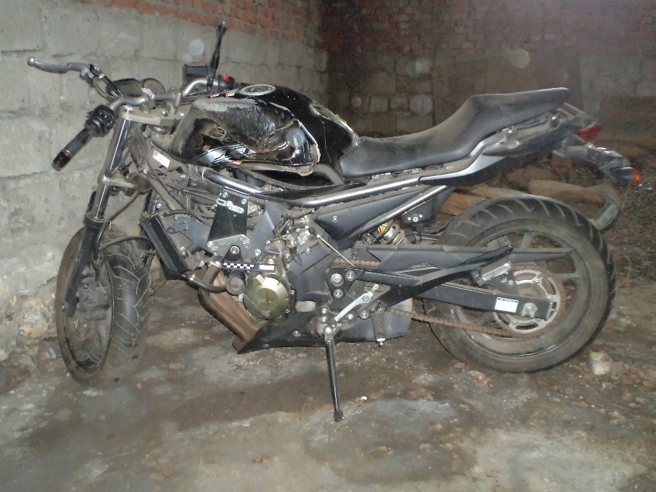
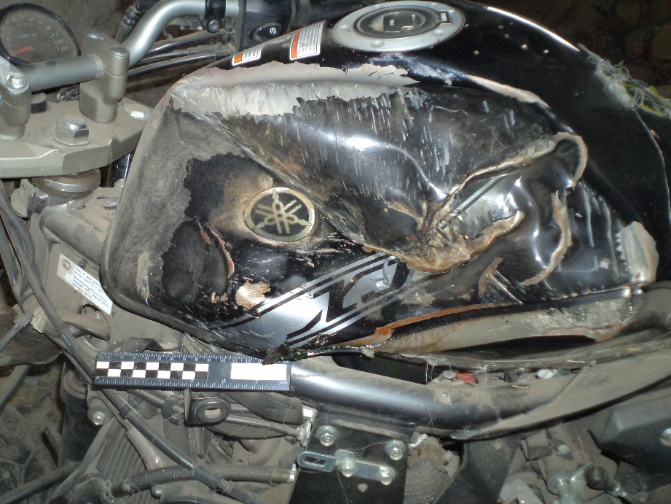
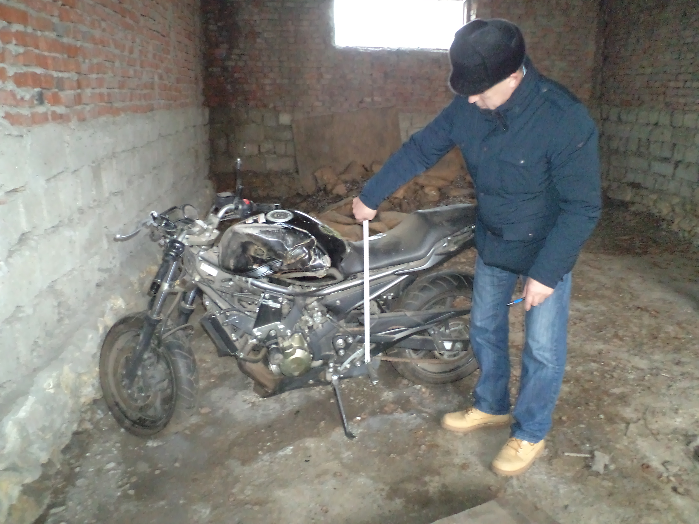
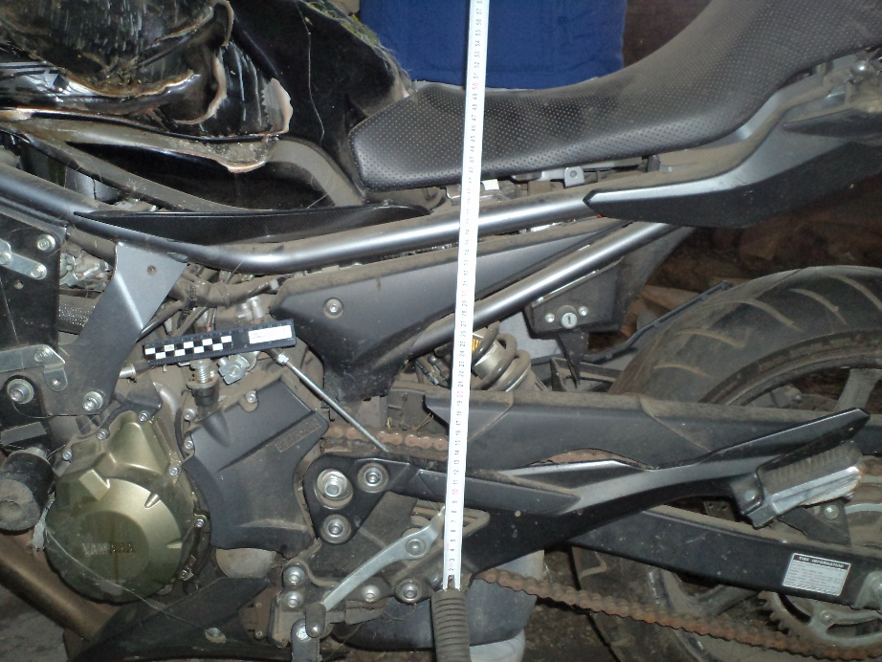
Фото 5, 6. Общий вид мотоцикла и имеющихся на нем повреждений.
Фото 7, 8. Определение уровня расположения выступающих элементов
боковых поверхности мотоцикла.

Slide 16
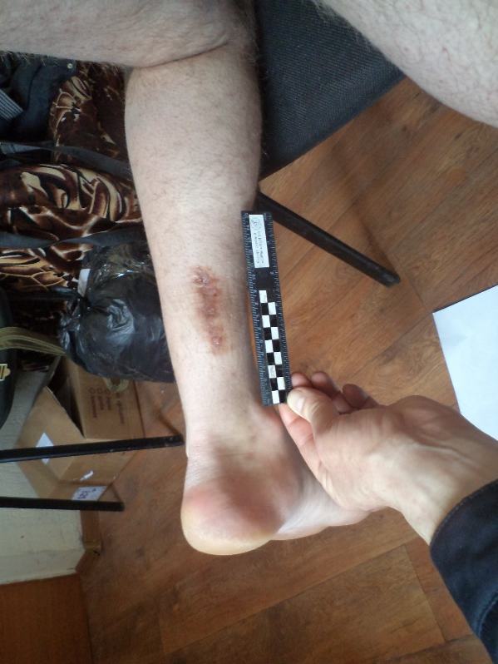
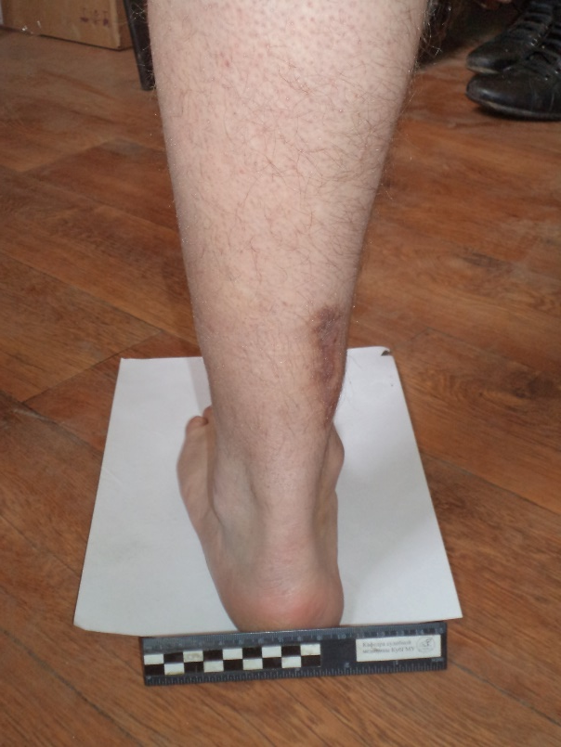
Фото 9, 10. Повреждения, установленные в области левой голени гр-на Л.

Slide 17
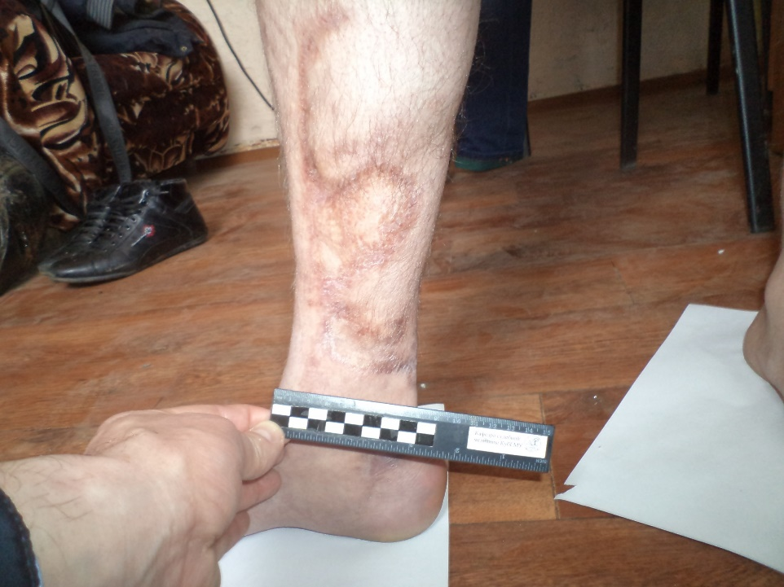
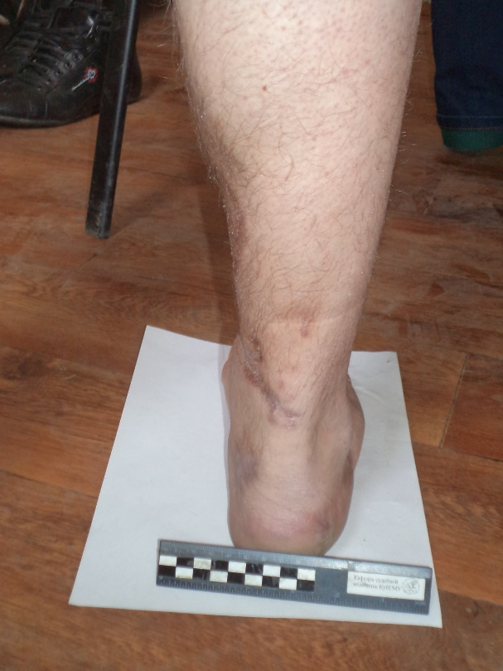
Фото 11, 12. Повреждения, установленные в области правой голени гр-на Л.

Slide 18
Выводы комиссии:
1. Согласно представленным материалам и медицинской документации гр. В при ДТП были получены повреждения в виде сочетанной тупой травмы головы, грудной клетки, живота, таза, верхних и нижних: тупая открытая травма головы – ушибленная рана левой теменной области с обширным кровоизлиянием в кожно-мышечный лоскут, открытый линейный перелом левой теменной кости с распространением на левую височную кость и основание черепа, субарахноидальное кровоизлияние, очаговый ушиб и размозжение полюса правой височной доли головного мозга, разрыв мозжечка с кровоизлиянием в его вещество; тупая закрытая травма грудной клетки – множественные двусторонние переломы ребер по нескольким анатомическим линиям: справа – 1, 2-го ребер, слева – 5, 6-го ребер по окологрудинной линии, 6-8-го ребер – средней подмышечной линии, 2-11-го ребер – по лопаточной линии, разрывы верхних долей обоих легких с крупно-очаговыми кровоизлияниями в их корни, мелкоочаговые кровоизлияния в средостение, множественные мелкоточечные кровоизлияния под эпикард и плевру легких, левосторонний пневмоторакс, двусторонний гемоторакс (до 500 мл – справа, 200 мл - слева); тупая закрытая травма живота – разрыв селезенки, гемоперитонеум (до 100 мл), крупно-очаговые кровоизлияния в брыжейку тонкого кишечника с некрозом подвздошной кишки; тупая травма левой верхней конечности – ссадина левой надключиной области, закрытый перелом левой ключицы, открытый перелом средней трети левого предплечья; тупая травма левой нижней конечности – ушибленная рана нижней трети правой голени.
2. Комплекс установленных у гр. В. повреждений, не является характерным для водителя мотоцикла и, с учетом их локализации, характера, выраженности, с преобладанием признаков общего сотрясения тела, мог возникнуть при нахождении его в качестве пассажира заднего сиденья. В условиях дорожно-транспортного происшествия, произошедшего на первом этапе в момент соударения колеса мотоцикла с бордюром произошло скольжение гр. В. по правой боковой поверхности мотоцикла с образованием ушибленной раны правой голени. Остальные повреждения возникли при катапультировании и перемещении тела в направлении движения мотоцикла с ударом о дорожное покрытие, его выступающие части и элементы ограждения и др., что подтверждается обнаружением предметов одежды и тела гр-на Волошина А.А. по линии направления первоначального движения мотоцикла, с обнаружением тела в конечной точке эволюции. Последовательность возникновения повреждений на этих этапах точно определить не представляется возможным.
3. Наряду с этим, экспертная комиссия считает необходимым отметить, что согласно собственным наблюдениям и литературным данным, пассажиры заднего сидения мотоцикла в связи с их худшей фиксацией и меньшей концентрацией внимания на дорожную обстановку, погибают чаще водителей, при этом после соударения с низкой преградой и изменением дальнейшей траектории движения мотоцикла, тело пассажира выбрасывается из него по направлению движения, что и имело место в условиях данного ДТП.

Slide 19
По мнению экспертной комиссии, в данных обстоятельствах комплекс повреждений у гр. Л., с учетом их объема и локализации, является характерным для водителя, при столкновении мотоцикла с неподвижным препятствием. При этом, в первой фазе за счет удара рулем по рукам могли возникнуть повреждения левой верхней конечности; в дальнейшем, при изменении траектории движения (приложение № 12) и опрокидывании мотоцикла, произошло скольжение по нему с ударами тела о его выступающие части и дорожное покрытие, от чего возникли множественные ушиблено-рваные раны обеих голеней и стоп.
Далее, при отделении водителя от мотоцикла в направлении движения и соударении с его частями, возникла травма передней брюшной стенки (рубцовая ткань на месте заживления ушибленной раны). После чего произошло отбрасывание и удар тела о дорожное покрытие и его элементы, от чего образовалась тупая травма головы шеи и множественные переломы ребер.
Комиссия экспертов отмечает, что согласно литературным данным, водитель мотоцикла, находясь в более фиксированном по отношению к рулю, бензобаку и выступающим частям двигателя и управления мотоцикла положении, после касательного столкновения и изменения траектории движения, продолжает некоторое время двигаться вместе с мотоциклом в одном направлении до точки отделения от него и последующей свободной эволюцией, что в условиях данного ДТП и подтверждается расположением осыпи осколков мотоцикла с обнаружением в указанной зоне обуви и шлема гр. Л., а также местами конечной остановки его и мотоцикла.

Slide 20
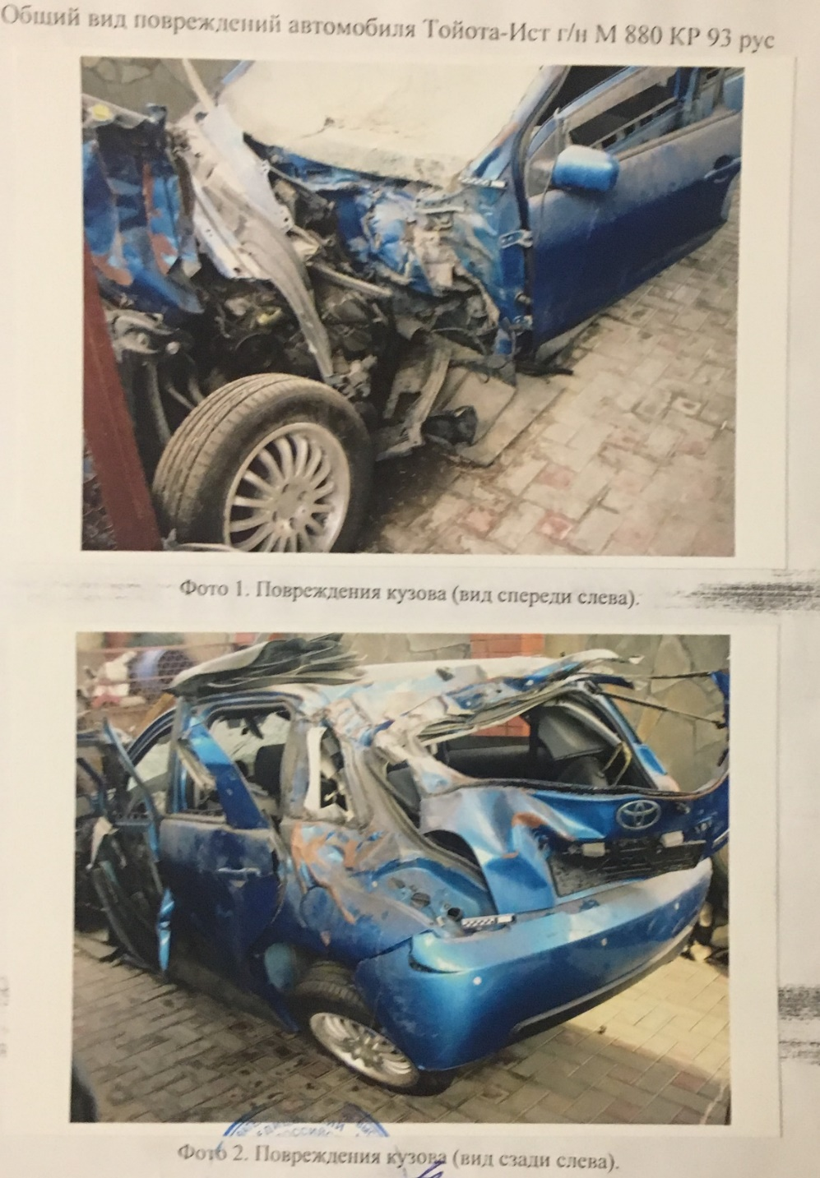
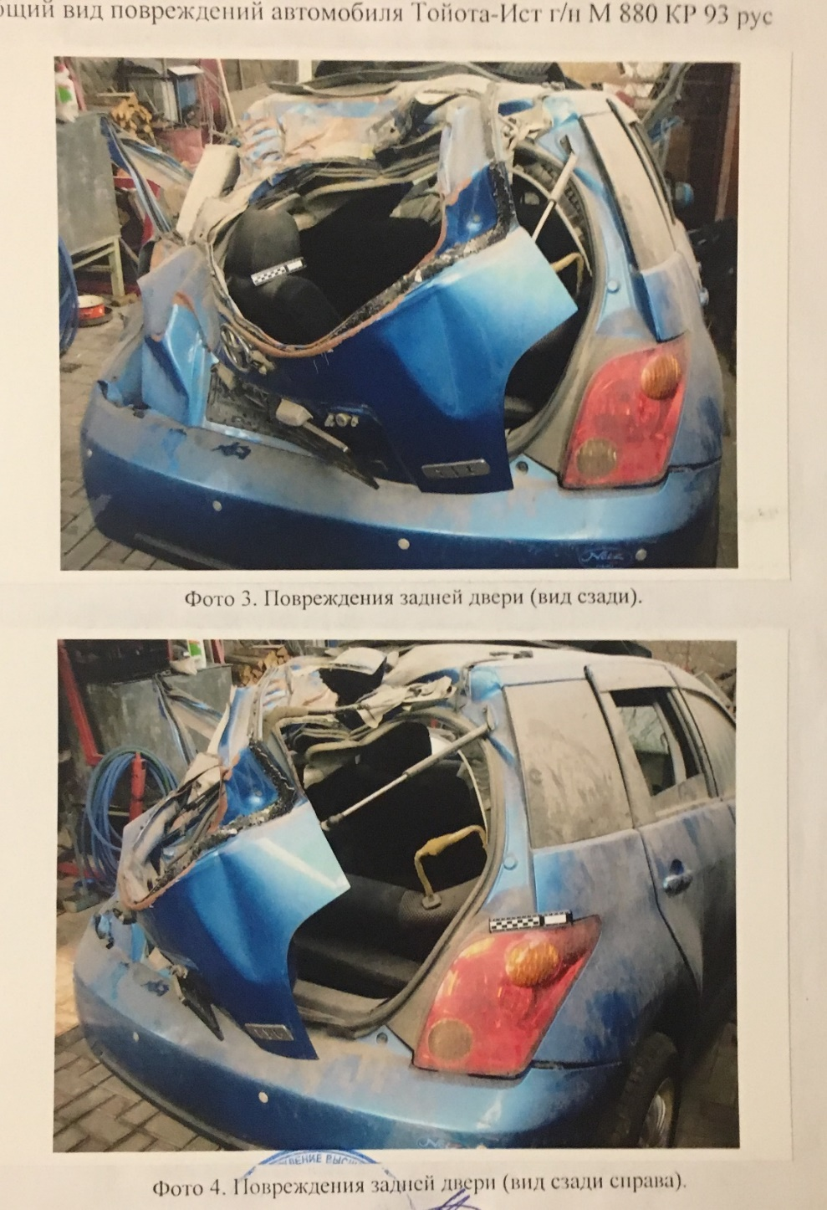

Slide 21
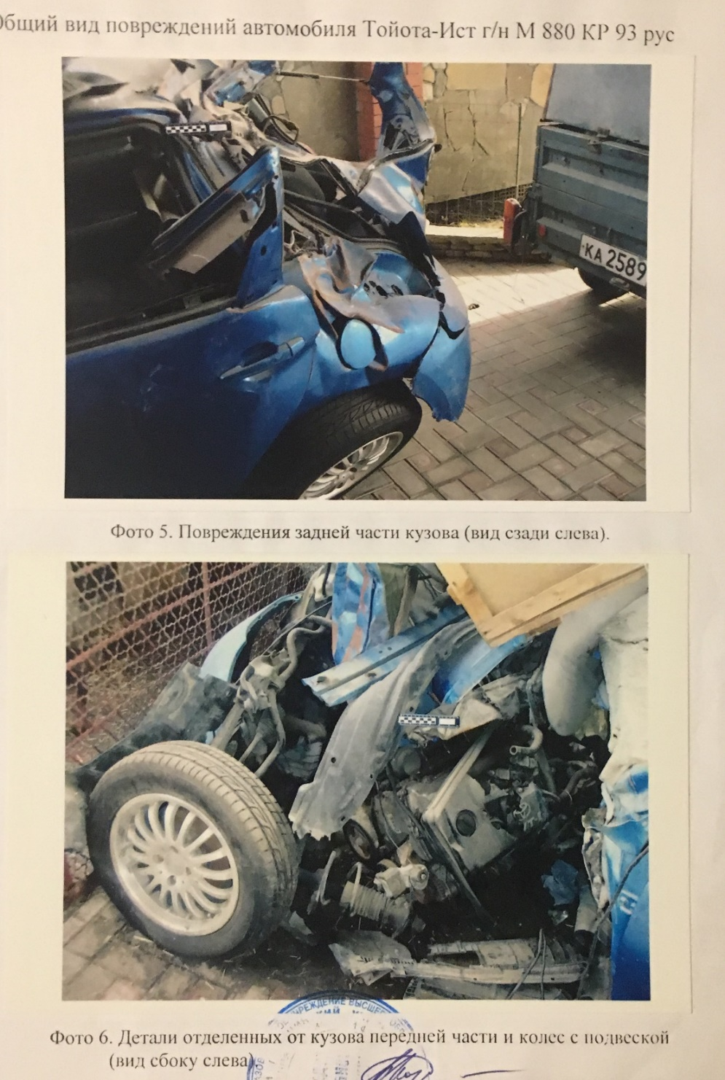
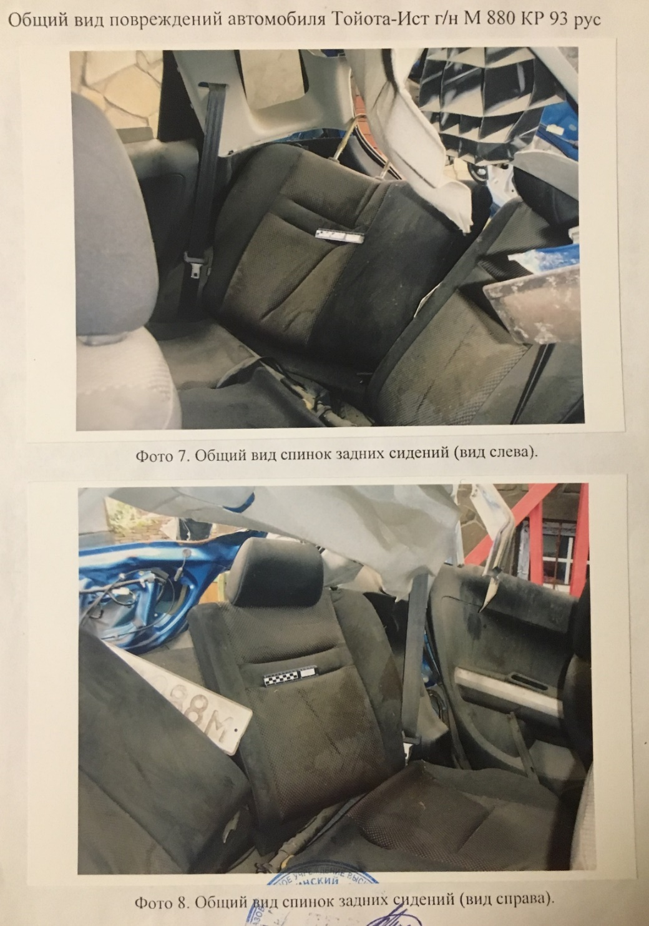

Slide 22
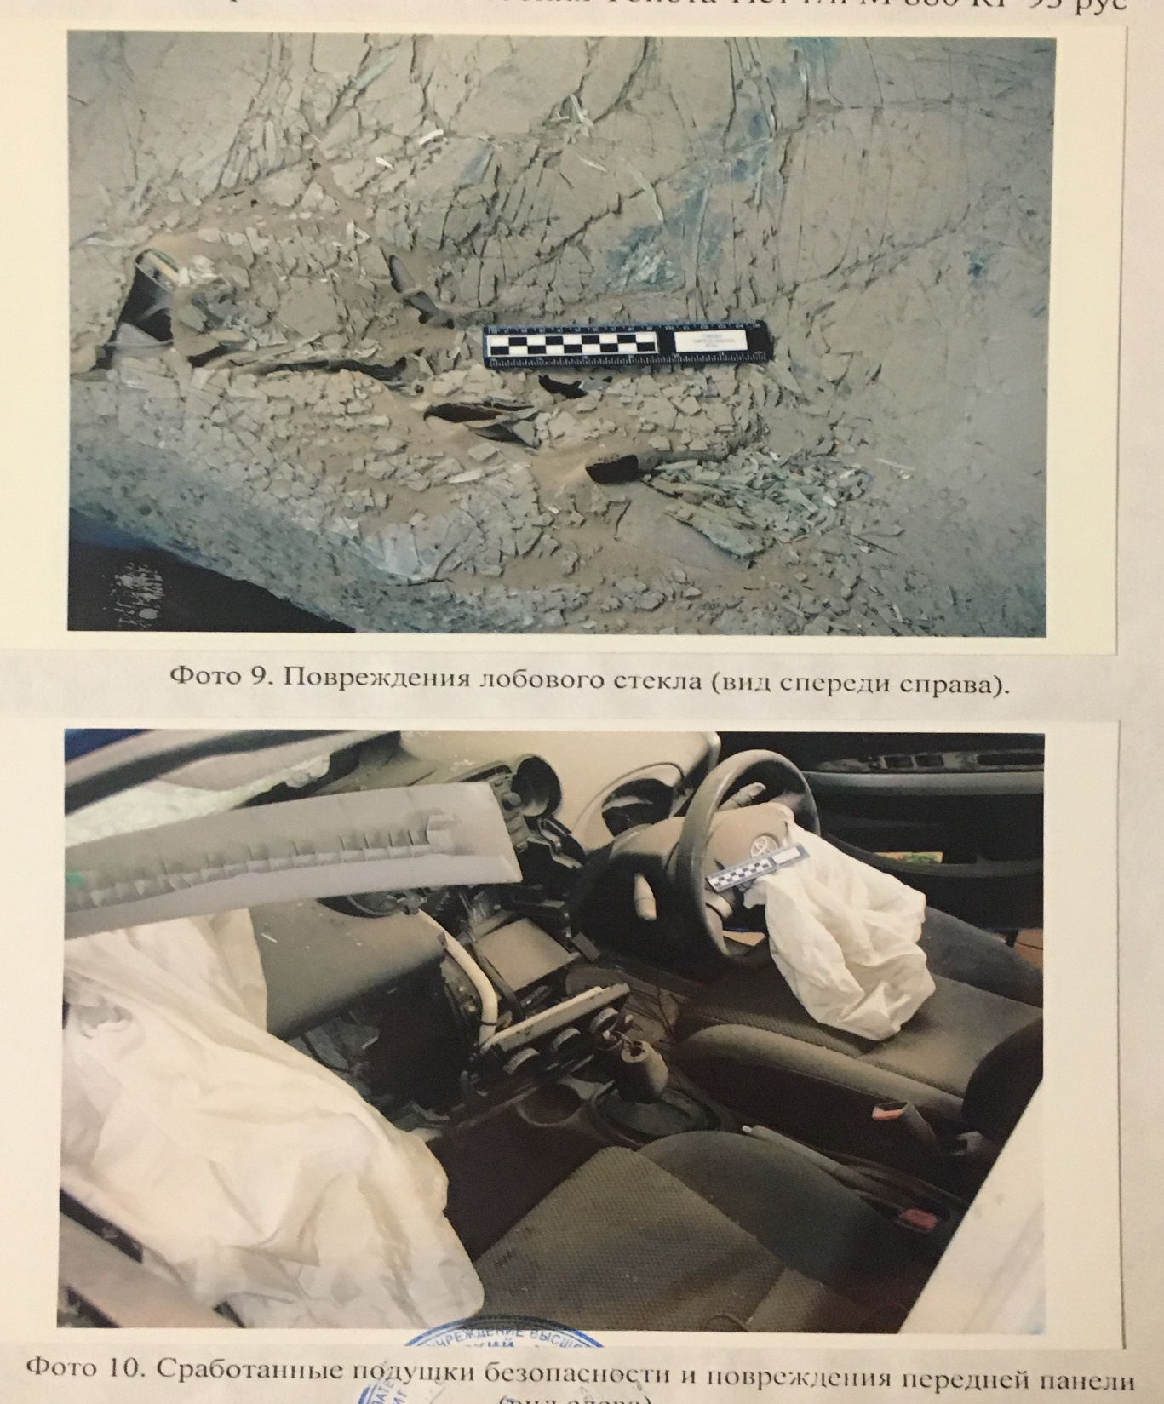

Slide 23
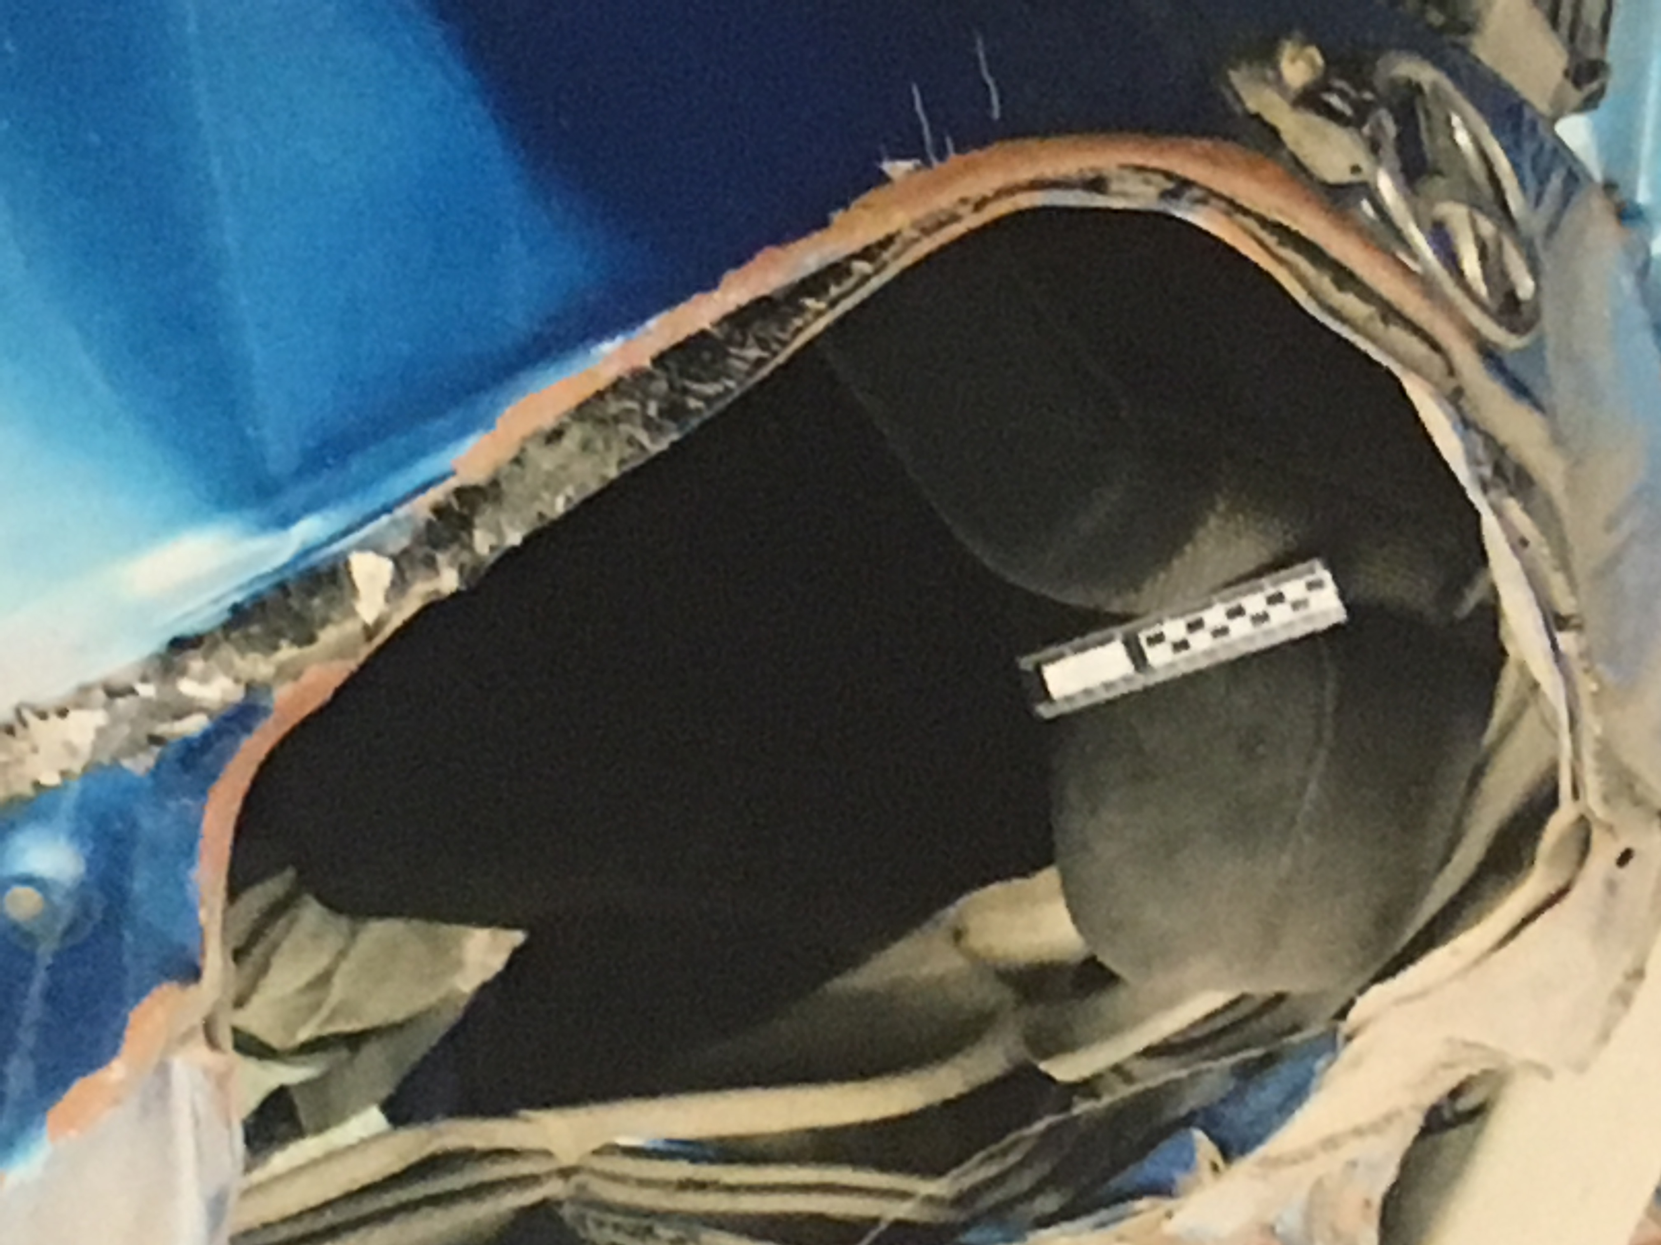

Slide 24
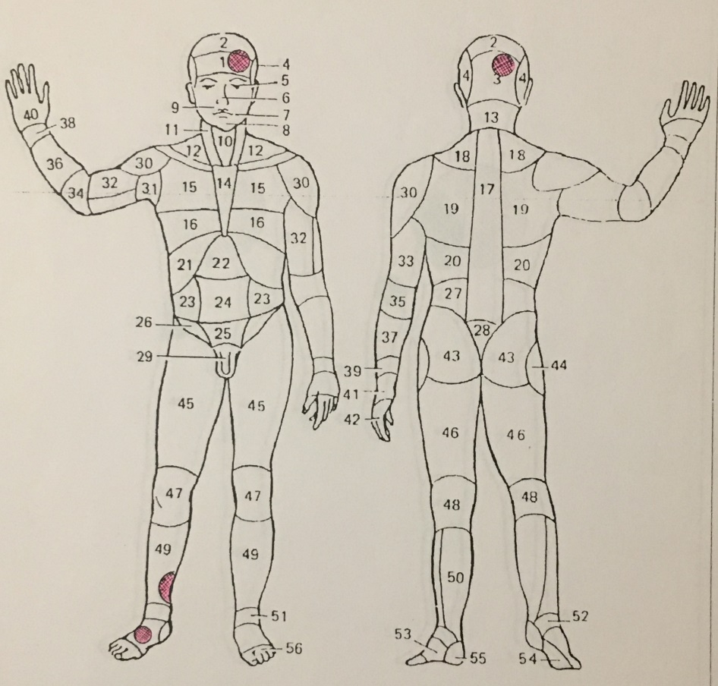
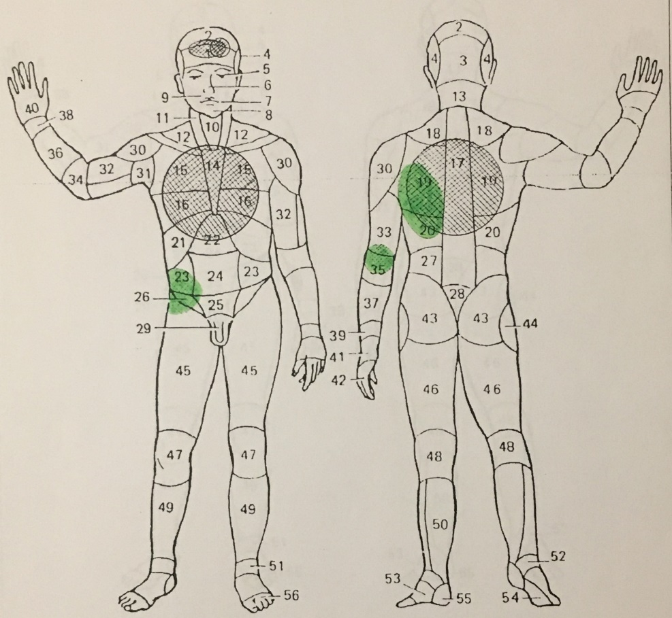

Slide 25
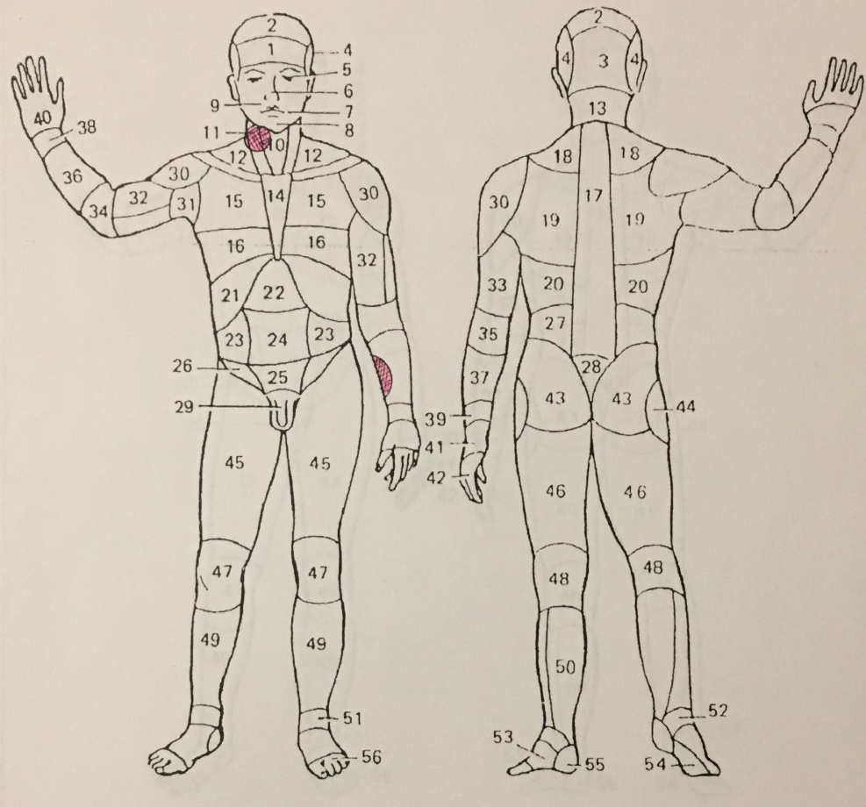
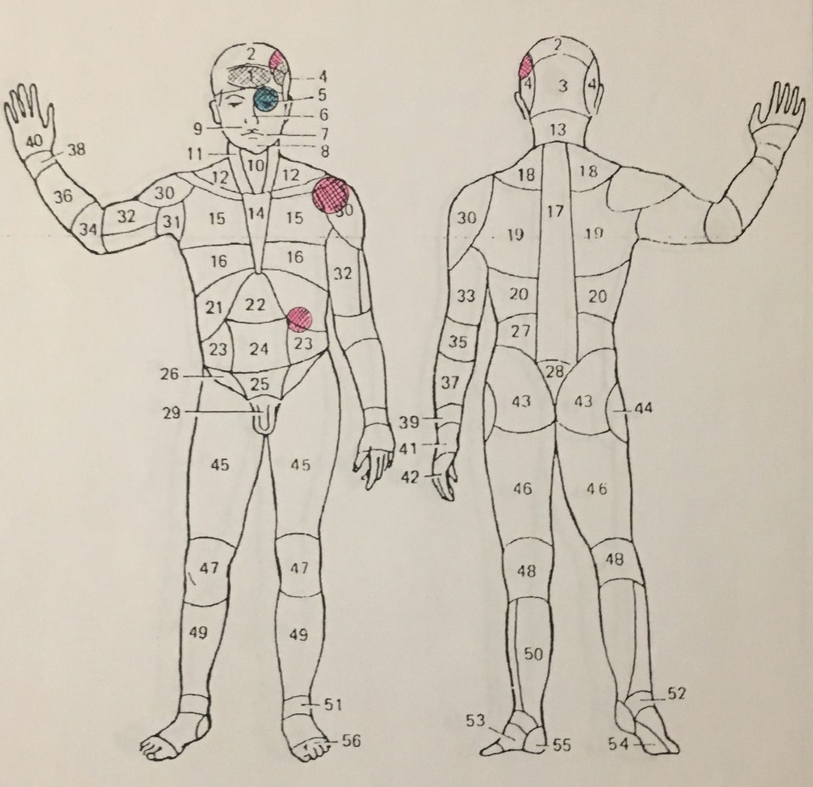

Slide 26
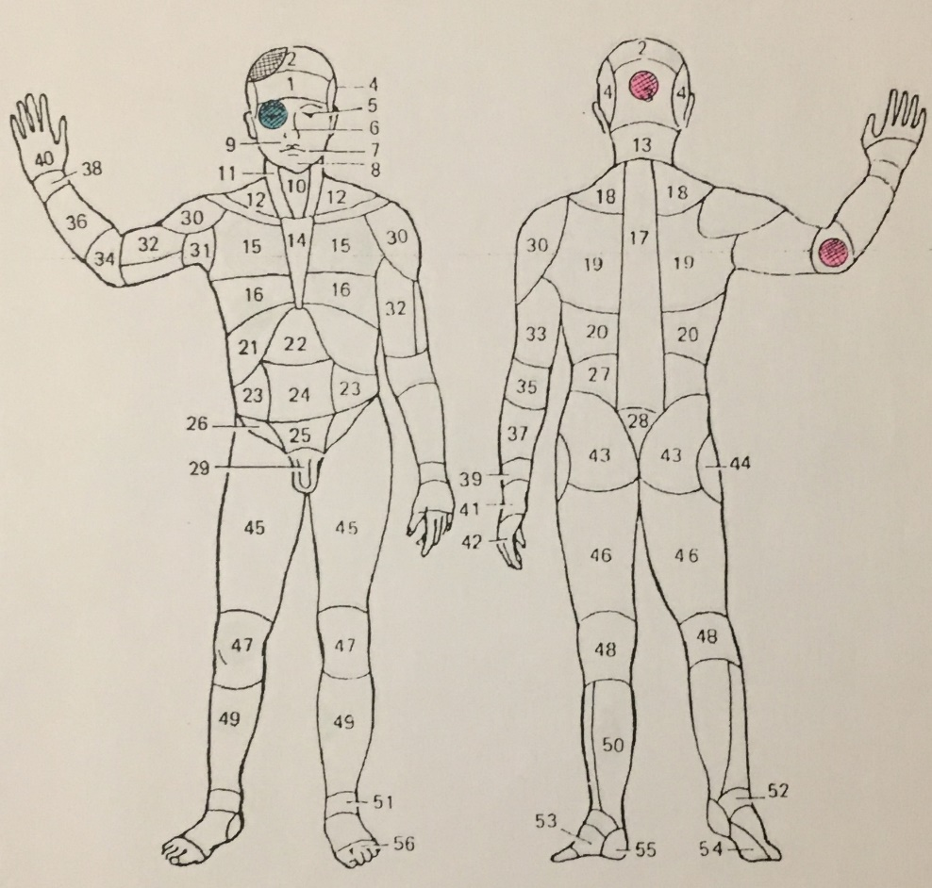
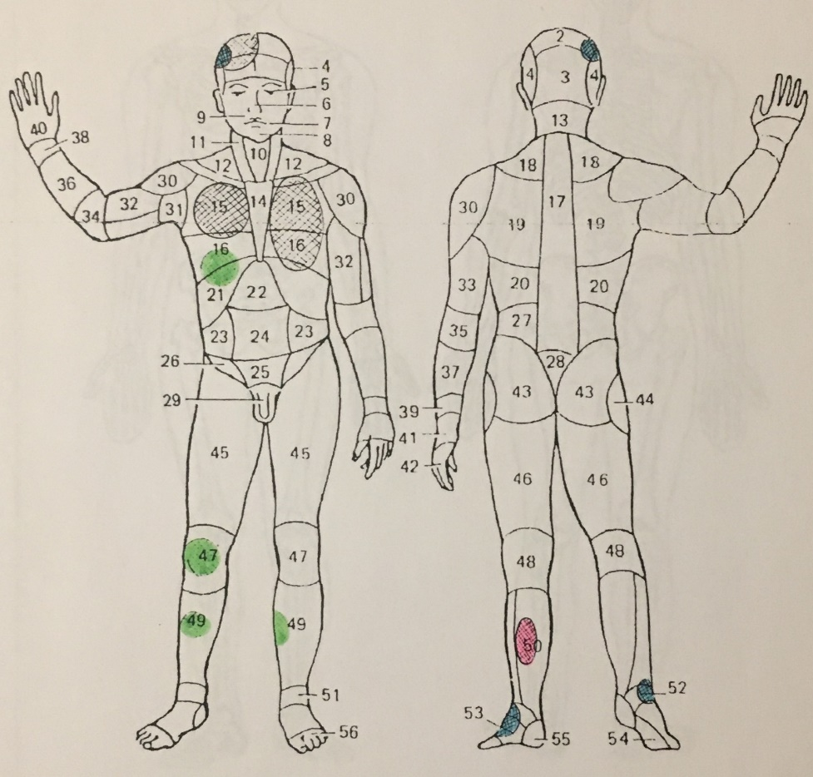

Slide 27
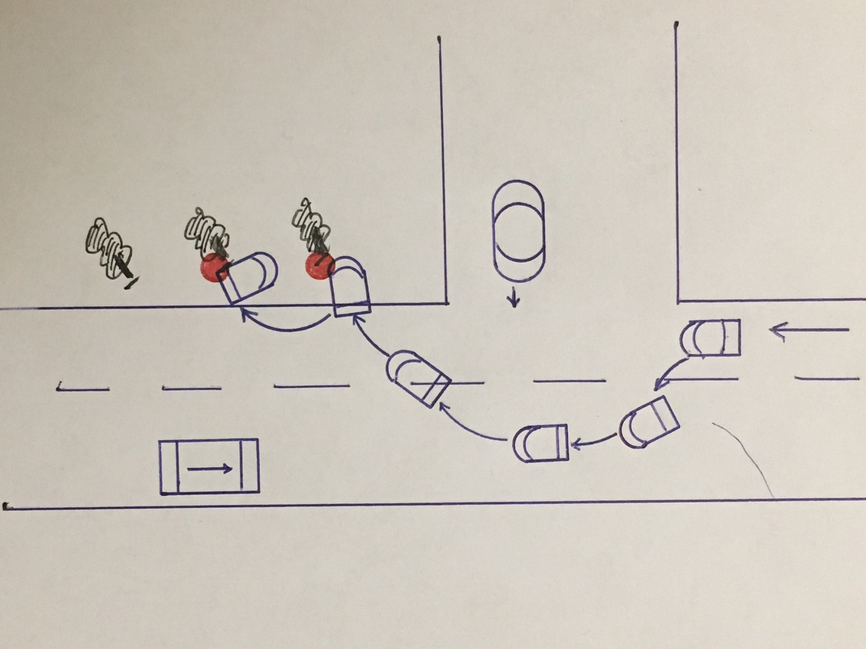
Направление движения а/м БМВ
Первичный контакт с деревом № 1
Направление движения а/м Тоета
Второй удар с деревом № 2. Место конечной эволюции а/м Тоета.
Направление движения автобуса

Slide 28
Из заключения автотехнической трасологической экспертизы: «… Анализ повреждений, установленных при осмотре автомобиля Тоета, позволяет представить механизм образования повреждений на автомобиле следующим: - первоначально автомобиль совершил наезд левой боковой стороной на дерево, контактирование с деревом произошло передней частью левой боковой стороны, при этом деформирующие силы были направлены слева направо; - после наезда на первое дерево автомобиль продолжил движение с разворотом в направлении по часовой стрелке; - последующий наезд на второе дерево, в результате автомобиль был остановлен, совершен задней частью, при этом деформирующие силы были направлены сзади наперед. Указанный механизм образования повреждений предполагает следующее перемещение лиц, находившихся в салоне автомобиля: - наезд на первое дерево вызвал инерционное перемещение в направлении справа налево и несколько вперед; - наезд на второе дерево – перемещение в направлении спереди назад».

Slide 29
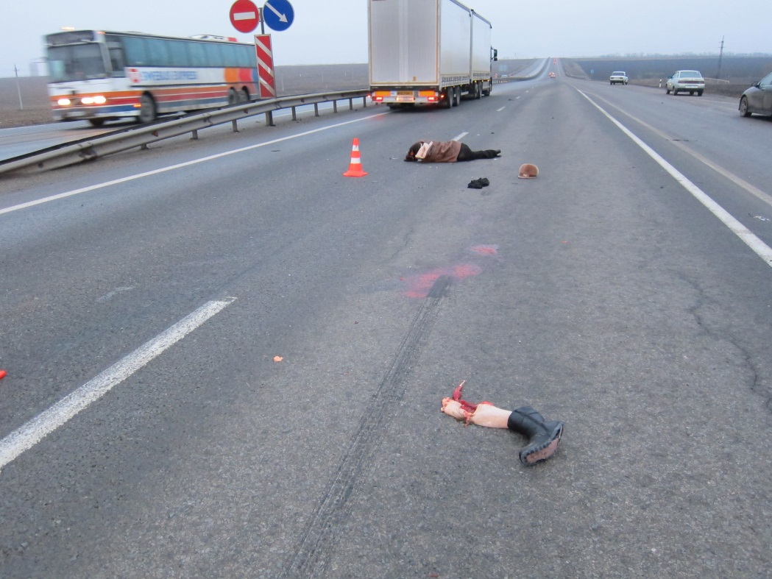
Общий вид места ДТП.

Slide 30
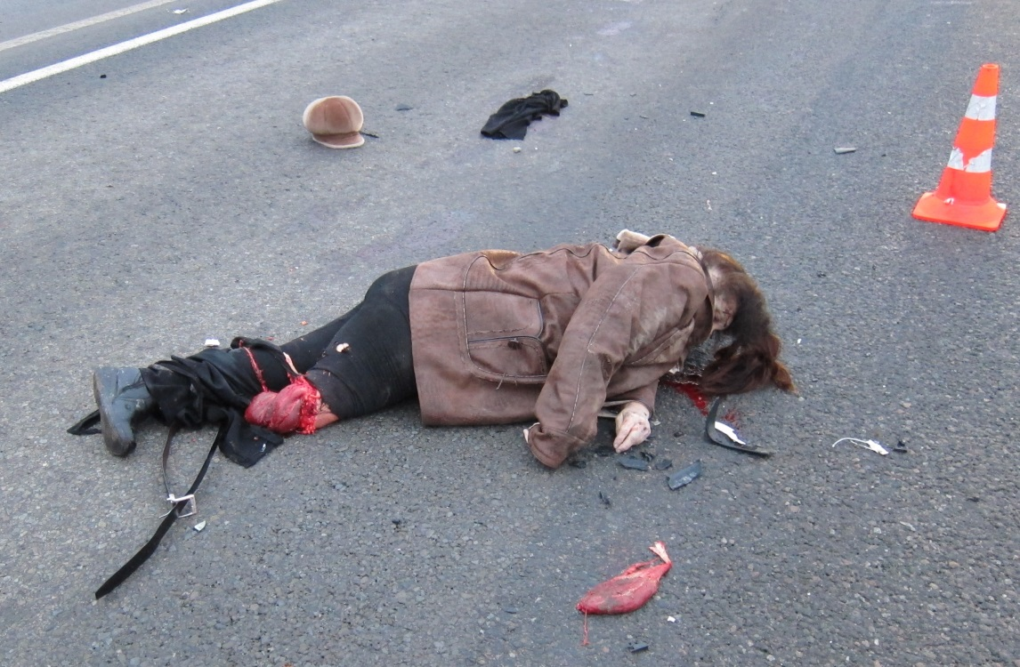
Общий вид положения тела гр-ки Н. после ДТП.

Slide 31
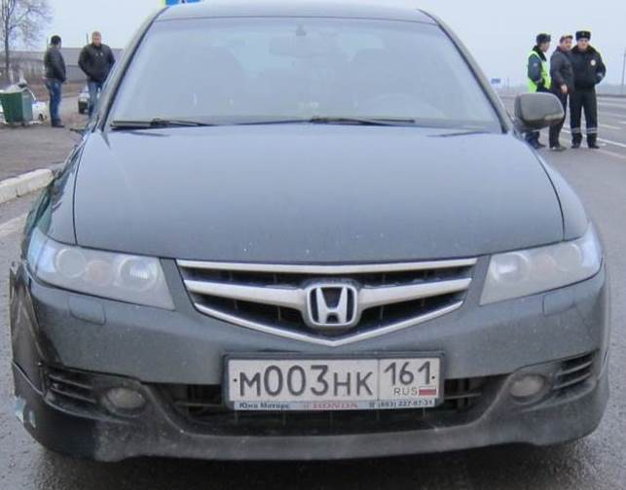
А)
Б)
Повреждения автомобиля Honda Accord (А - вид спереди; Б – вид справа сбоку): в районе арки правого переднего колеса на поверхностном слое лакокрасочного покрытия - группы продольных трасс, продолжающихся на заднюю часть крыла, с переходом на поверхность правой передней двери, боковую поверхность правого переднего крыла с образованием над аркой колеса поперечной вогнутости со скругленной поверхностью, стертости в виде группы параллельных трасс в нижней части правой передней стойки крыши с расплющиванием металла и скруглением поверхности, срывом с кронштейна зеркала заднего вида, образованием локальных вмятин и царапин на правых передней и задней дверях.

Slide 32
Осмотр нижней части автомобиля ВАЗ 21103 при помощи подъемника.

Slide 33
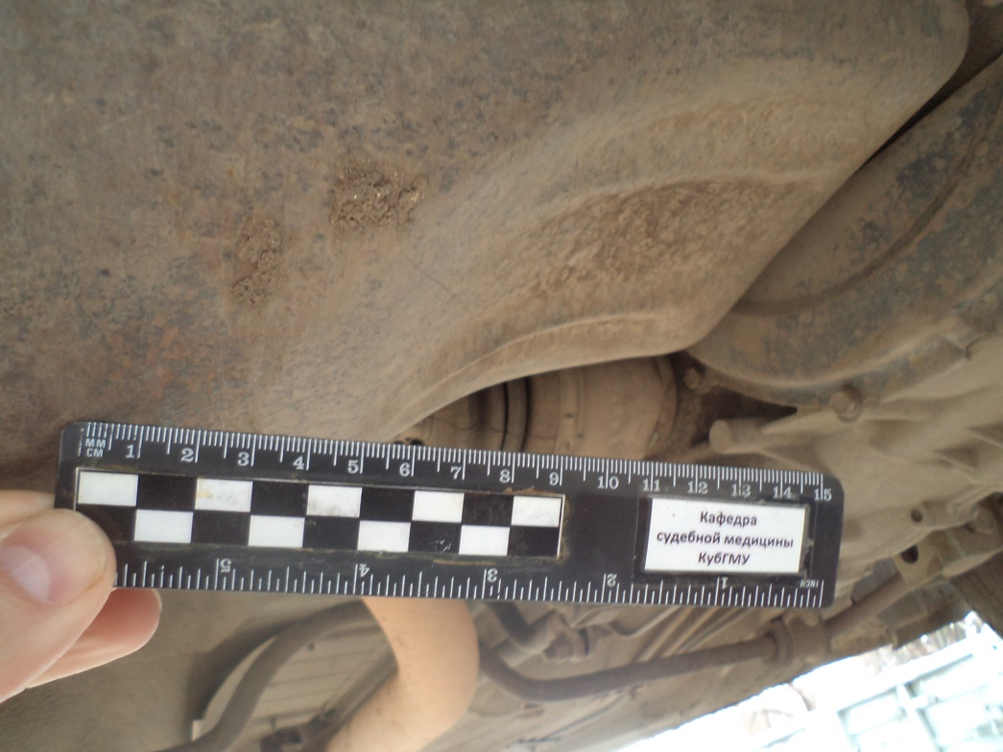
Пятна бурого цвета на поддоне картера двигателя а/м ВАЗ 21103 с фиксированным человеческим волосом (указан стрелкой).

Slide 34
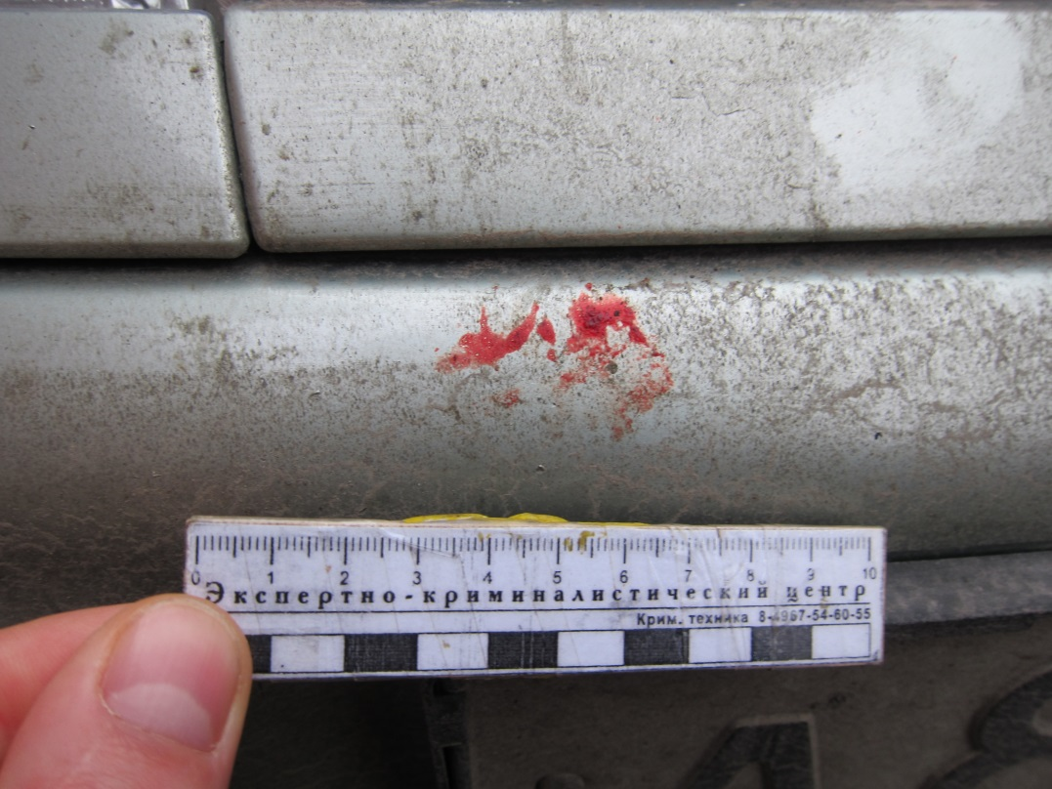
Следы крови, обнаруженные на бампере,
по групповой принадлежности идентичные крови гр-ки Н.

Slide 35
Следы разбрызгивания на колесе и кузове а/м ВАЗ
после наезда лужу крови.

Slide 36
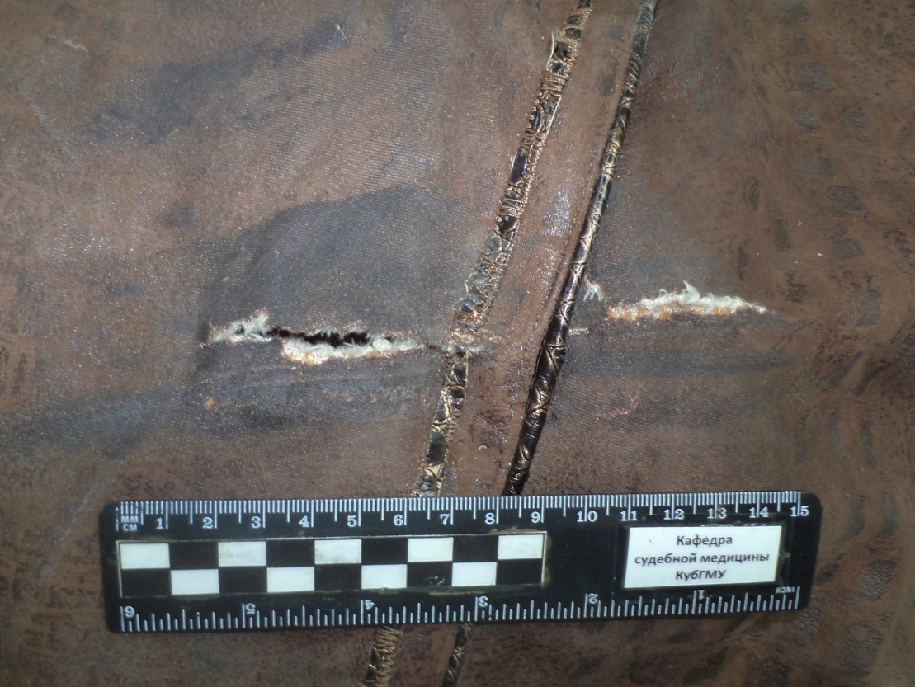
Повреждения и притертости (загрязнения) вещества черного цвета на передней поверхности куртки.

Slide 37
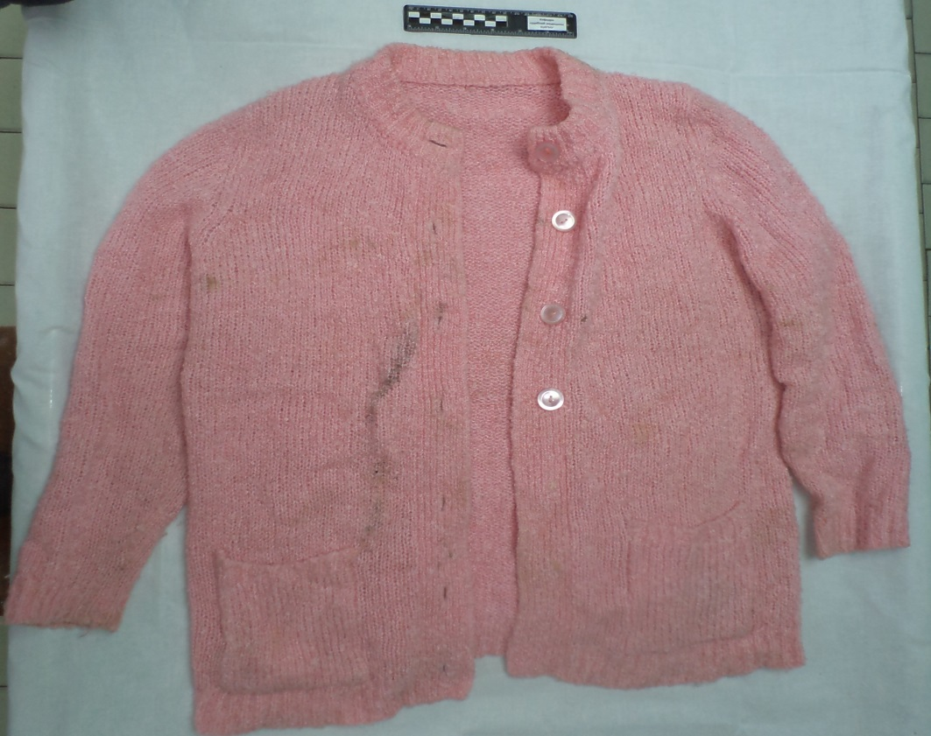
Общий вид (спереди) жакета с участком загрязнения
(указан стрелкой).

Slide 38
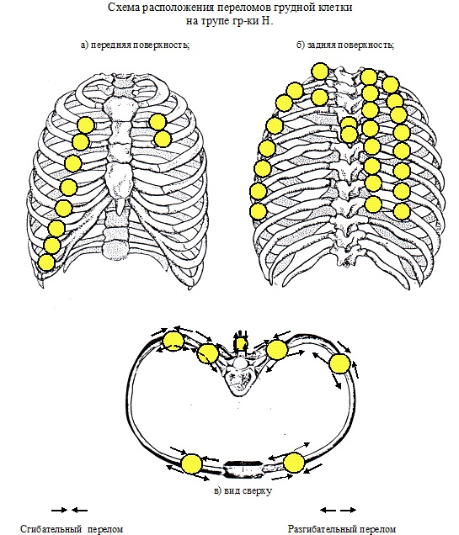

Slide 39
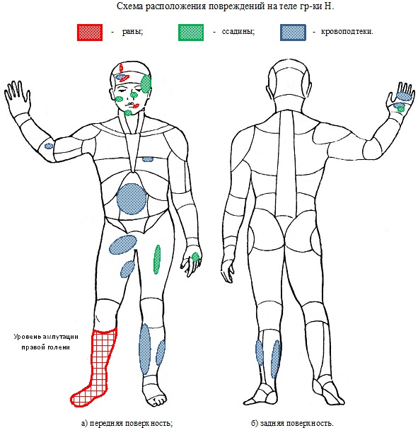
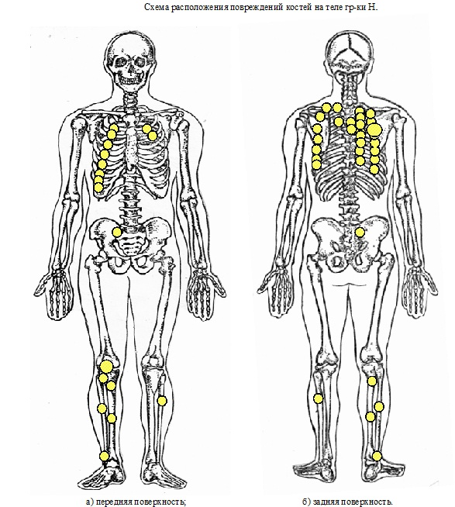

Slide 40
Выводы…
Полученная гр-кой Н. сочетанная тупая травма головы, туловища и конечностей сопровождалась наружным и внутренним кровотечением и осложнилась развитием травматического шока, который явился непосредственной причиной смерти..
…После столкновения с автомобилем «Хонда» гр-ка Н. оставалась на дорожном покрытии в положении лежа на спине и несколько на левом боку в течение непродолжительного периода времени (от нескольких десятков секунд до нескольких минут), о чем свидетельствуют признаки наружного кровотечения из культи правой нижней конечности в виде сформировавшейся лужи крови.
В последующем тело гр-ки Н. подверглось продольному неполному переезду автомобилем «ВАЗ» со стороны ног в направлении головы с придавливанием тела к дорожному полотну и перемещением (волочением, протаскиванием) тела в конечную точку эволюции.
Наличие данного этапа автомобильной травмы подтверждается обнаружением на одежде трупа гр-ки Н. микрочастиц лакокрасочного покрытия а/м «ВАЗ», выявлением на предметах одежды с трупа гр-ки Н. повреждений и наслоений шлама смазочного материала по форме и расположению их притертости характерных для проезда а/м «ВАЗ» над гр-кой Н. вдоль ее тела с его придавливанием (результаты комплексной трасологической и физико-химической судебной экспертизы). Также на это может указывать указывает обнаружение на бампере а/м «ВАЗ» крови, соответствующей групповой принадлежности крови гр-ки Н., а на крышке картера указанного автомобиля волоса, по макро- и микроморфологическим признакам соответствующего волосу с головы человека (результаты биологической судебной экспертизы). Расположение потеков крови на лице гр-ки Н. также характерно для её стекания из ран головы в точке окончания эволюции тела.
Таким образом, экспертная комиссия считает, что комплекс всех установленных на трупе гр-ки Н. повреждений был причинен в три последовательных этапа: первые два образовались от а/м «Хонда», третий – от контакта с а/м «ВАЗ».

Slide 41
БЛАГОДАРЮ ЗА ВНИМАНИЕ!

